Slide 1



NOTES ON FINANCIAL REIMBURSEMENT
财务报销注意事项
计划财务处会计核算科
2026
2026年5月20日

Slide 2

目录
CONTENTS
01
报销规则相关问题
02
报销流程及审批签字问题
NOTES
ON
FINANCIAL REIMBURSEMEN
03
支付方式问题
04
智能报销相关问题
05
采购及资产入库对接相关问题
FINANCIAL

Slide 3

NOTES ON FINANCIAL REIMBURSEMENT
NOTES ON FINANCIAL REIMBURSEMENT
PART 01
报销规则相关问题

Slide 4

报销规则相关问题-差旅费
自驾出差
学校科研活动出差原则上不鼓励自驾车出行，确因工作需要自驾前往的，仅限外来横向科研经费中可凭票报销合理范围内的加油费、过路过桥费，不发放伙食补助和公杂费。
交通意外保险
学生、外籍教师、临时聘用人员、外请专家等未统一购买公共交通意外保险的人员出差每人次可以购买交通意外保险一份，每份不得超过30元。
市内出租车网约车
市内出租车、网约车不允许报销。（《公务交通费用管理办法》(湖师院校办发〔2019〕2号）已废止）

Slide 5

报销规则相关问题-差旅费
参加会议、培训的差旅费
出差人员到常驻地以外地区参加会议、培训，按规定报销往返（一般指头尾两天）会议、培训地点的城市间交通费、伙食补助费和公杂费；会议、培训期间的公杂费原则上不予报销，住宿费、伙食补助费分以下情况处理：
（一）统一安排食宿且费用由主办方承担的，不报销住宿费和伙食补助费。
（二）举办方统一安排食宿且费用自理的，凭会议或培训通知、食宿发票等有效证明在限额标准内凭据报销住宿费和伙食补助费。
出差住自己家里的差旅费报销
寒暑假和法定节假日期间出差因住在自己家里或其他原因无法取得住宿费发票的不予报销伙食补助和公杂费。

Slide 6
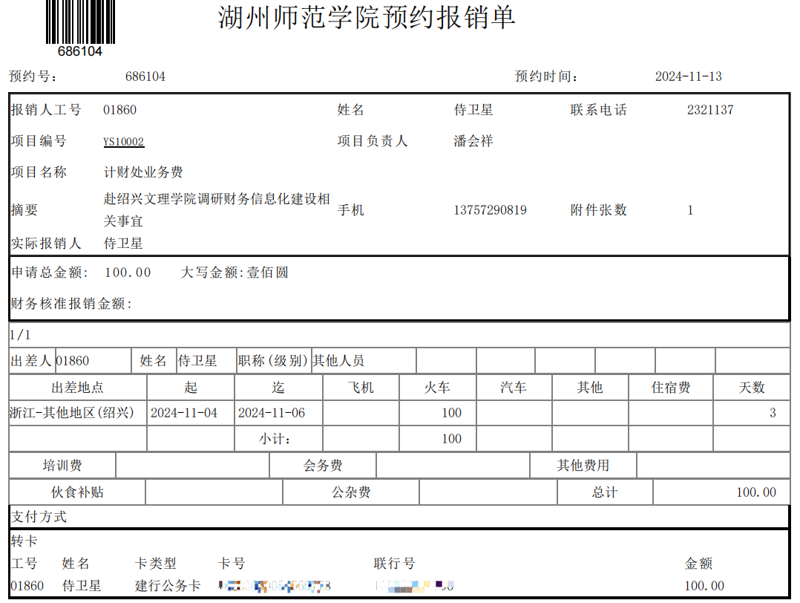
报销规则相关问题-差旅费
差旅费报销时出差事由必须写明具体地点具体事由（不能只写调研，交流等），并且应在差旅活动结束后三个月内办理报销手续。

Slide 7
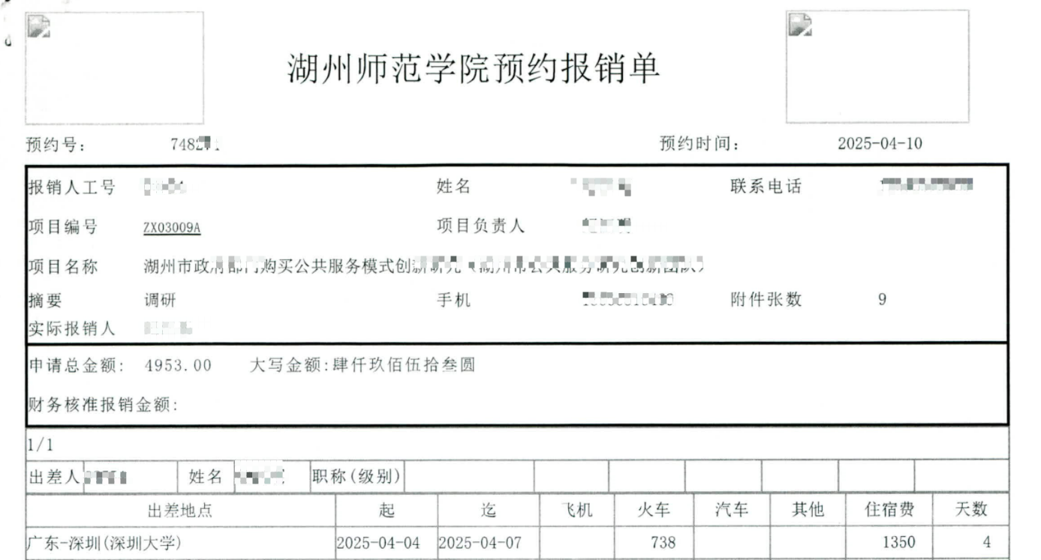
报销规则相关问题-差旅费
出差事由简单

Slide 8
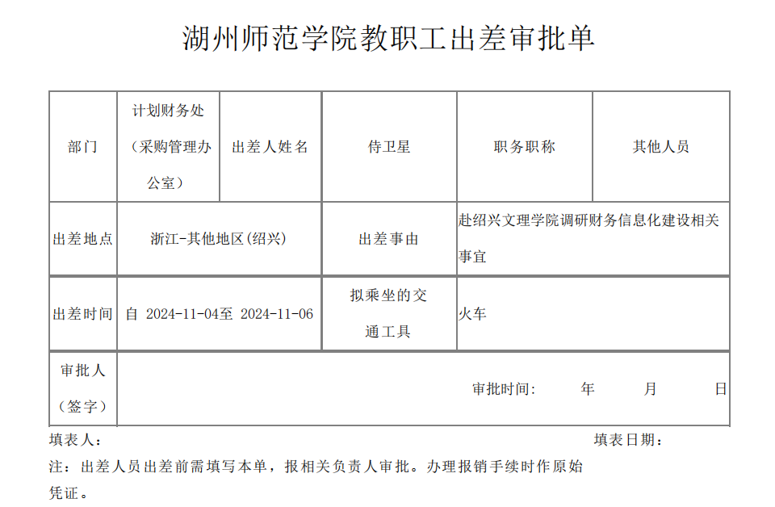
报销规则相关问题-差旅费
出差审批单上的审批时间要比出差时间早，先审批后出差；原则上一事一审批一出差，不允许多次出差填一份报销单。

Slide 9
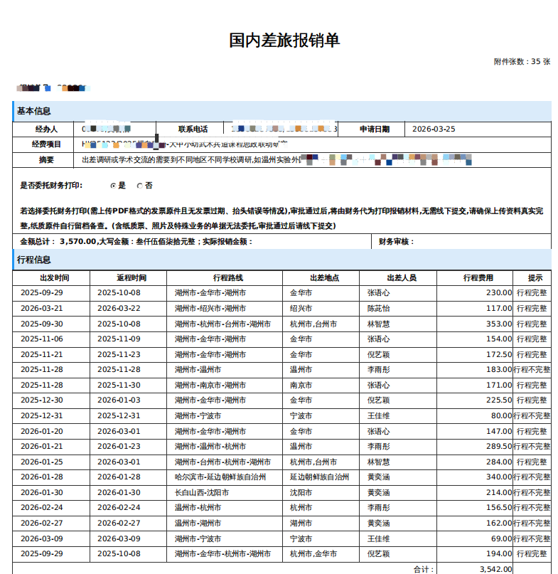
报销规则相关问题-差旅费
多次出差一次报销

Slide 10
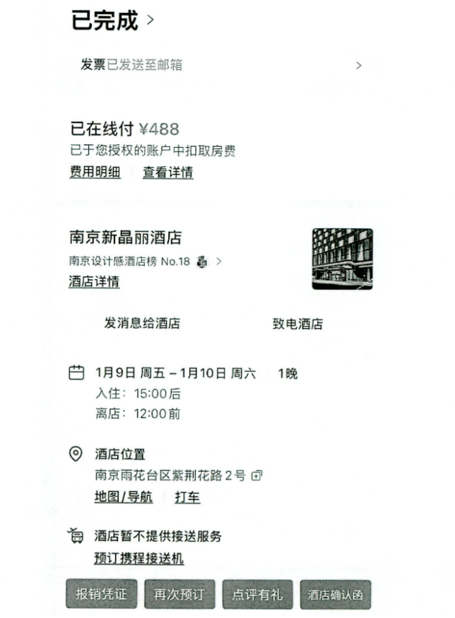
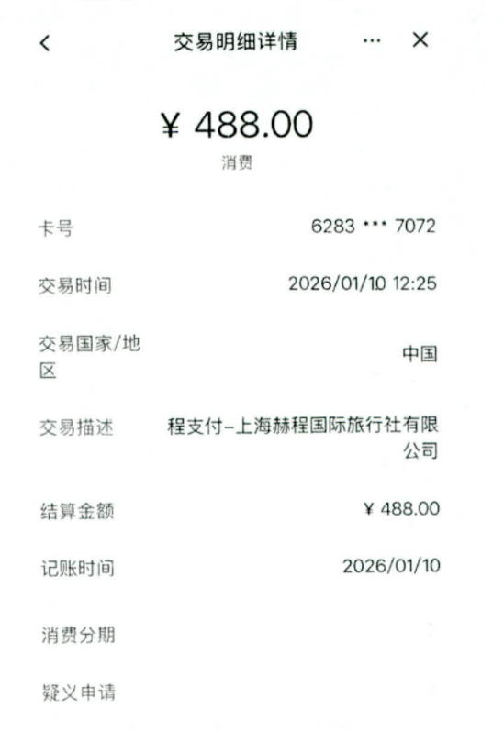
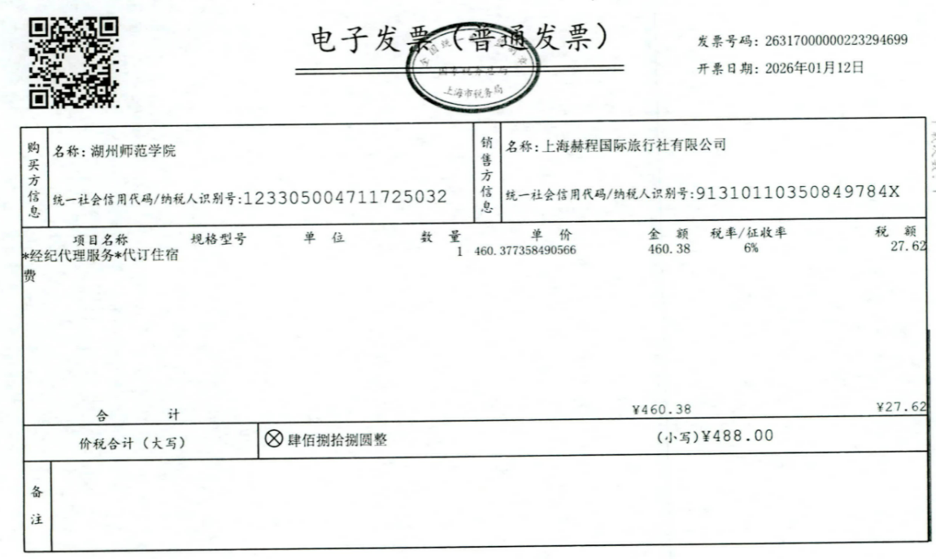
报销规则相关问题-差旅费
通过第三方网站（如携程网）订住宿的，须附订单和支付记录截图，截图中要有酒店名称、住宿天数和人数、价格、对方户名以及支付的银行卡号。

Slide 11
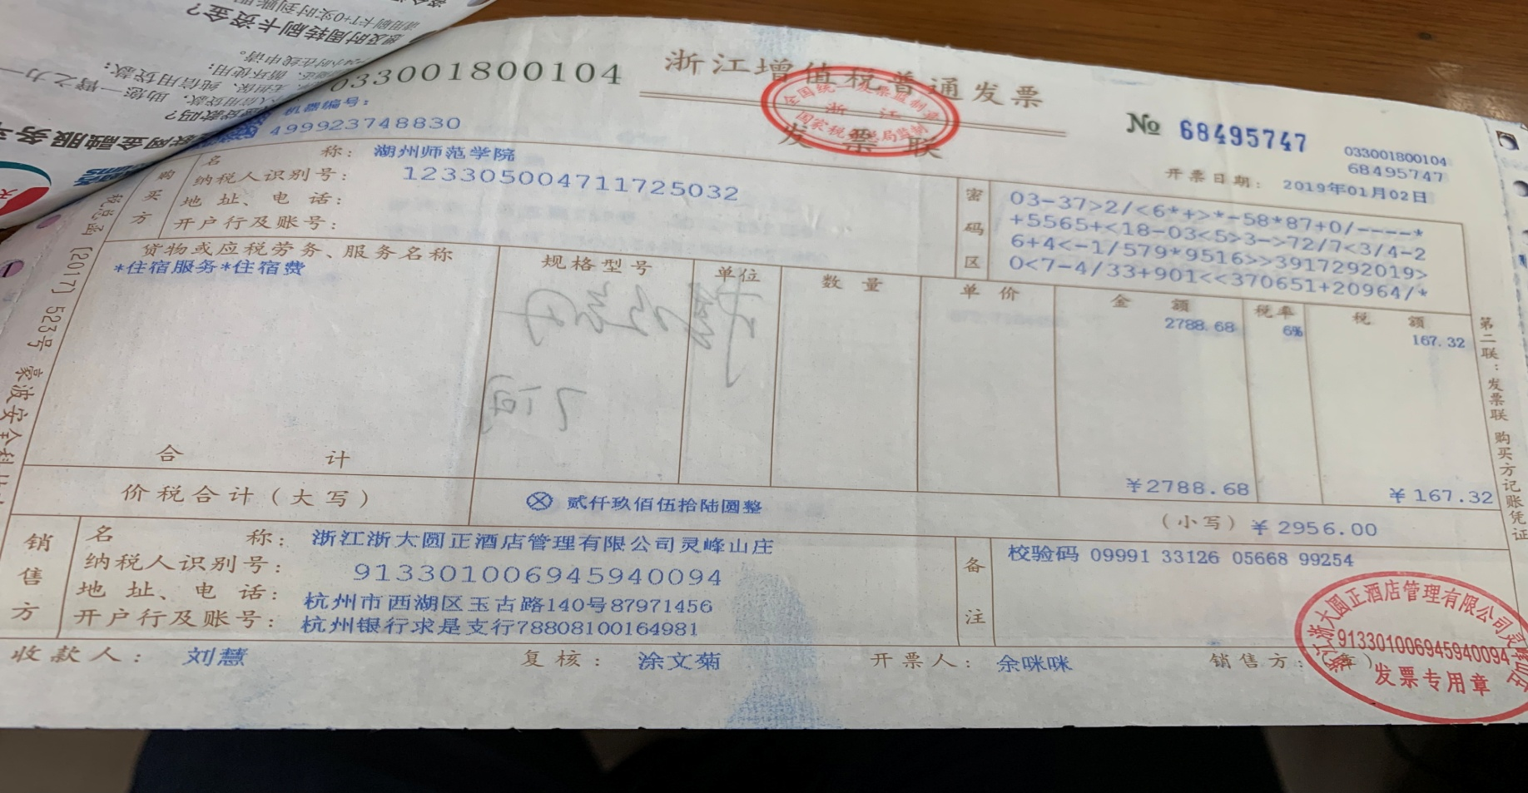
报销规则相关问题-差旅费
住宿费发票的开具必须填写数量单价。

Slide 12
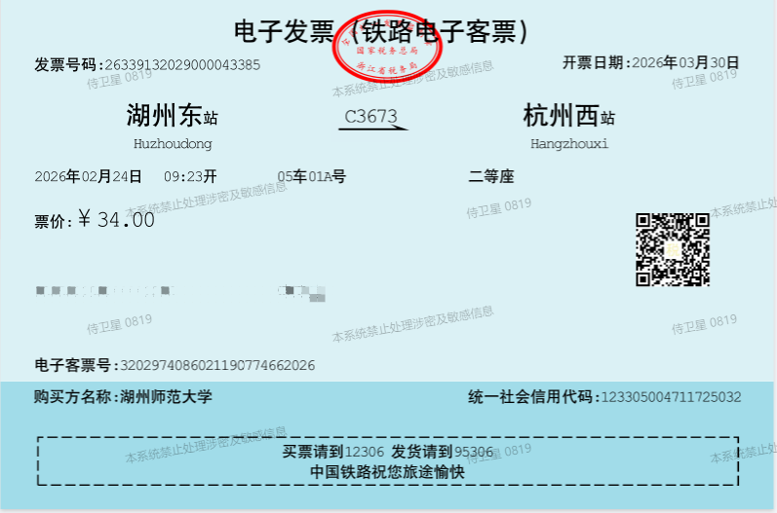
报销规则相关问题-差旅费
2024年11月1日起铁路客运全面推广使用电子发票，高铁票报销可不必打印纸质报销凭证。

Slide 13
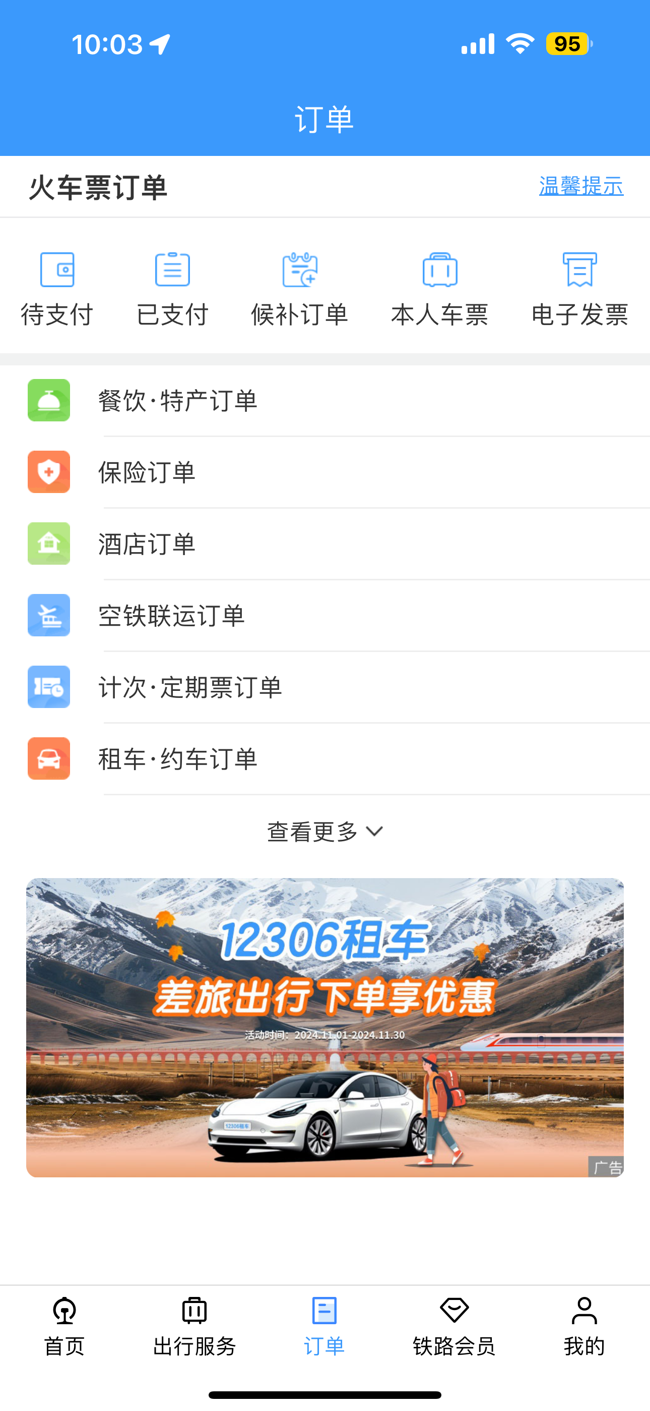
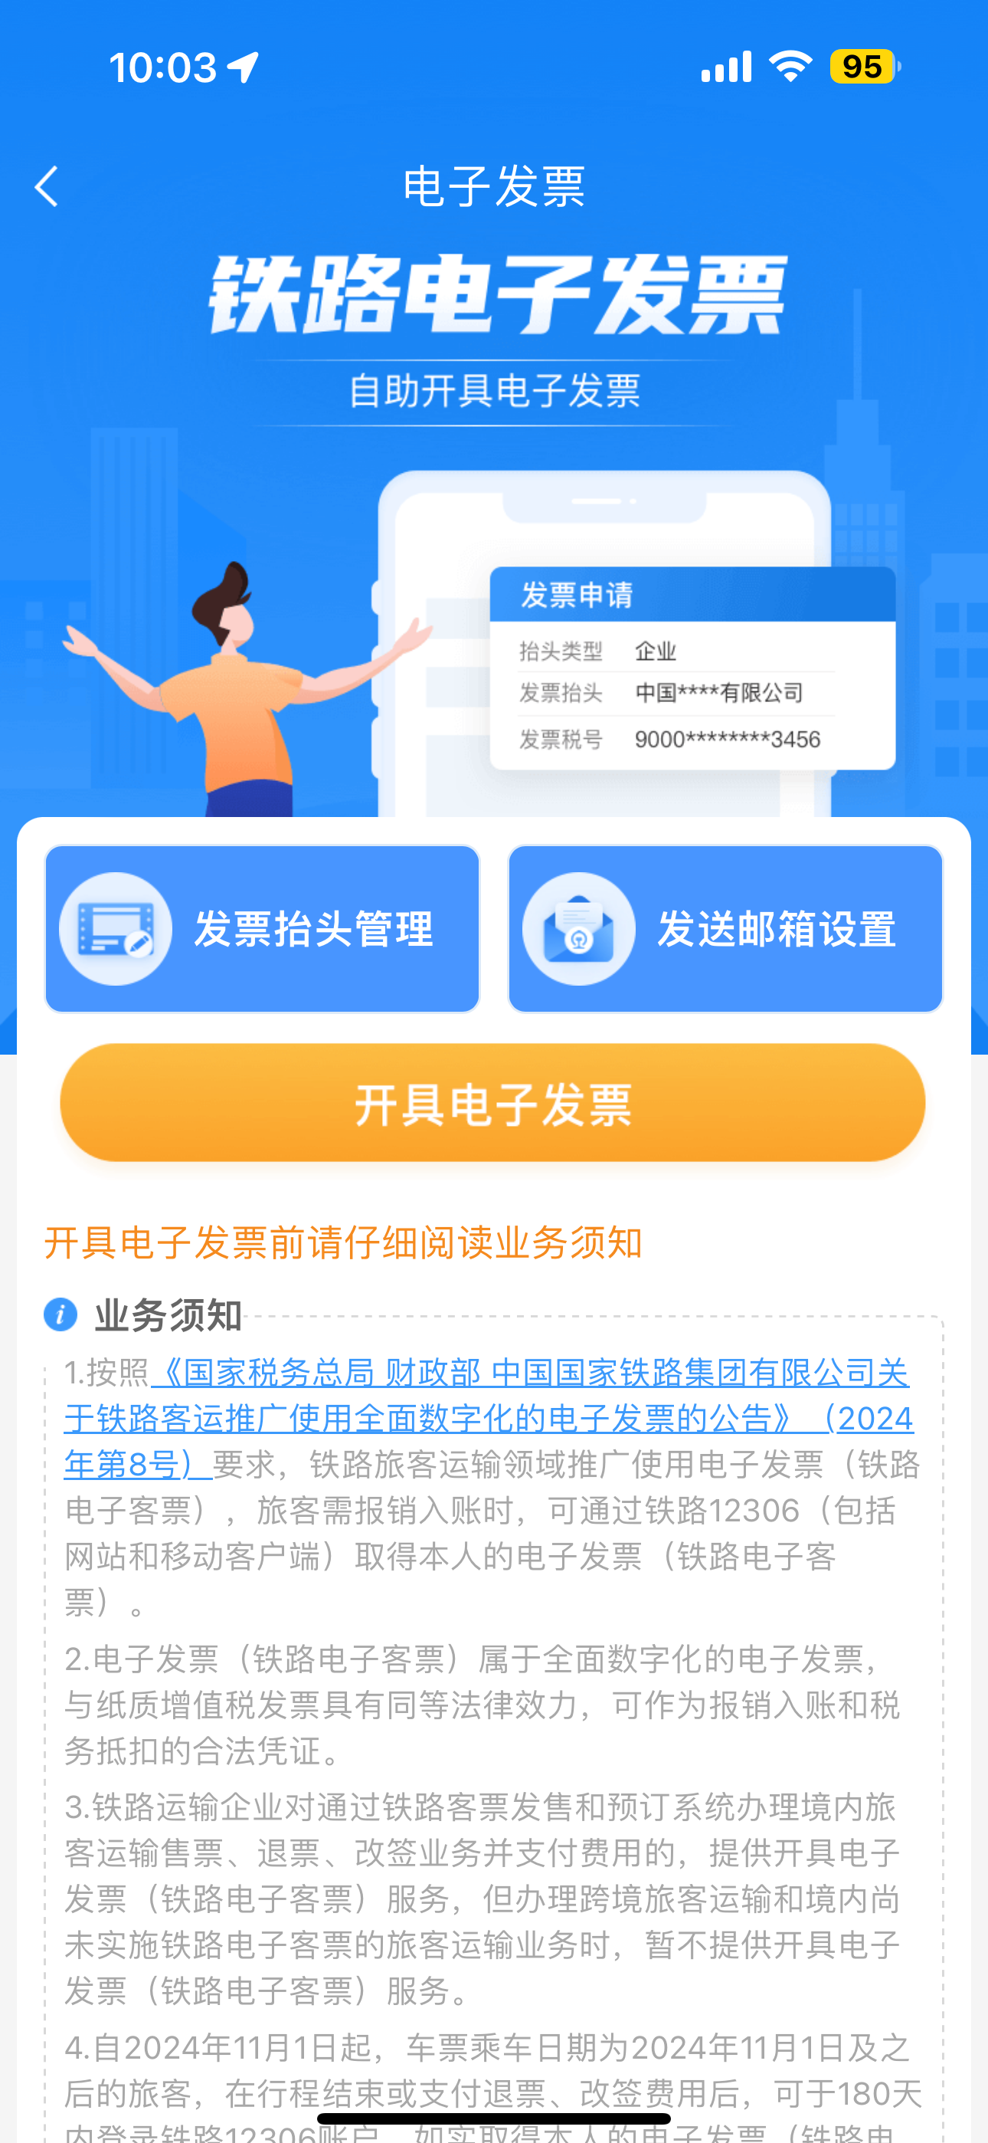
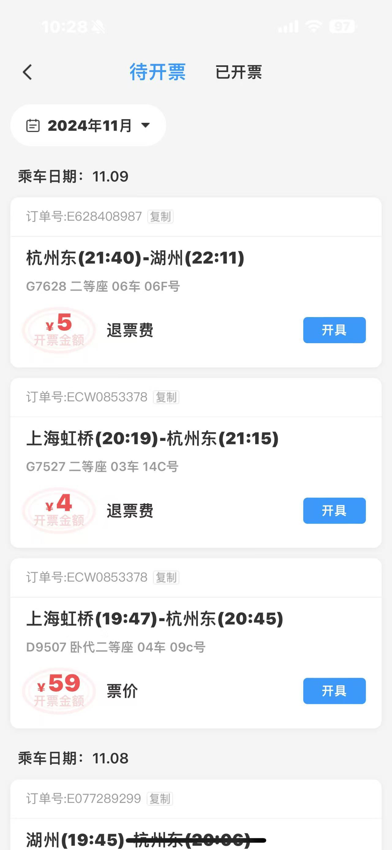
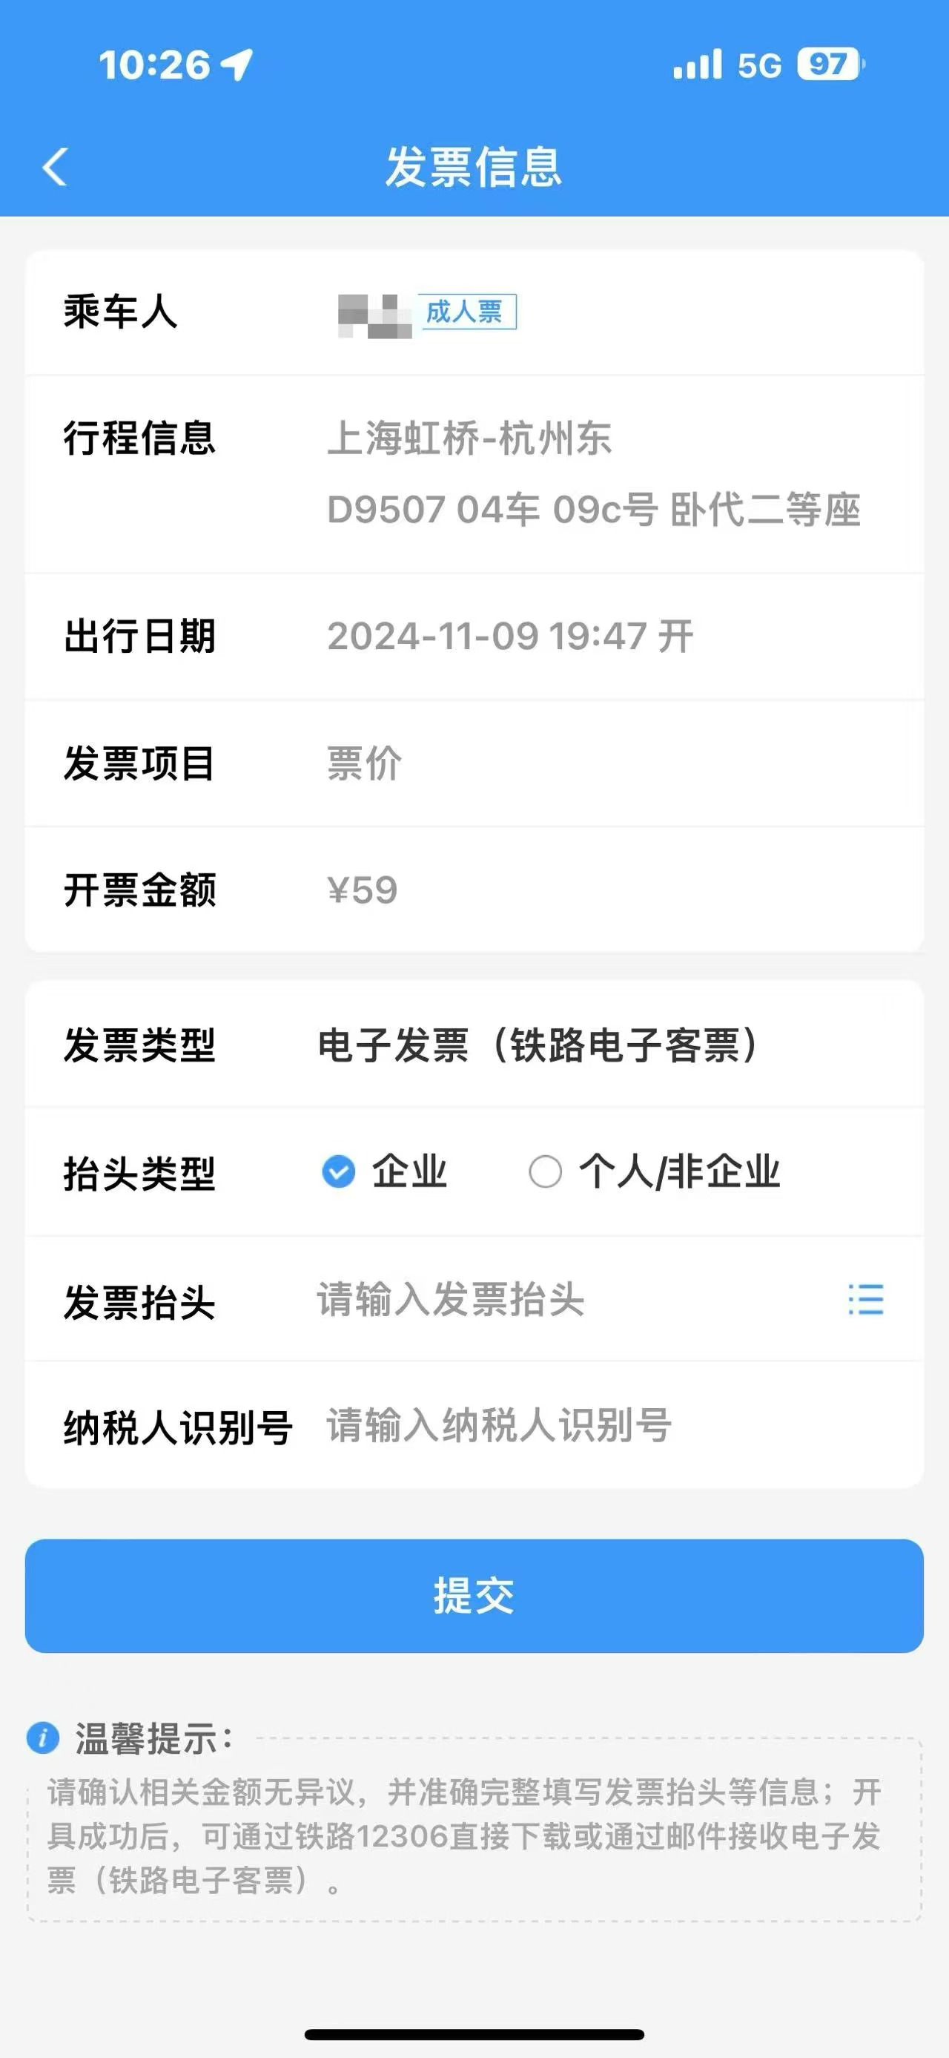
报销规则相关问题-差旅费
如何获取铁路电子客票？
12306APP-订单-电子发票-开具电子发票

Slide 14
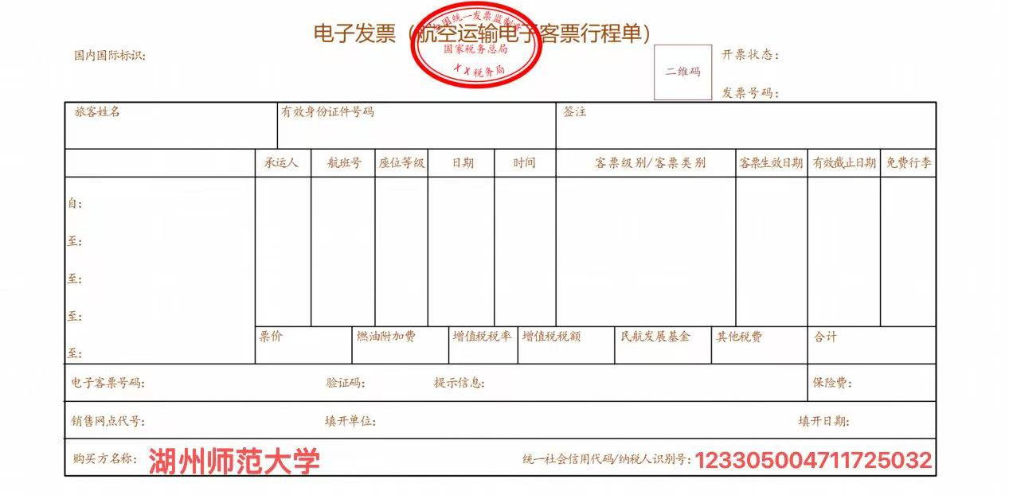
报销规则相关问题-差旅费
2024年12月1日起，民航旅客运输服务领域推广使用全面数字化的电子发票（航空运输电子客票行程单），无需再获取纸质行程单。

Slide 15
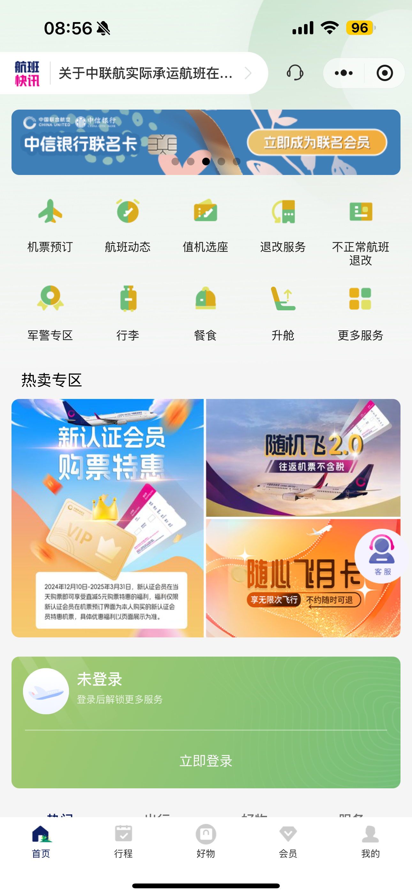
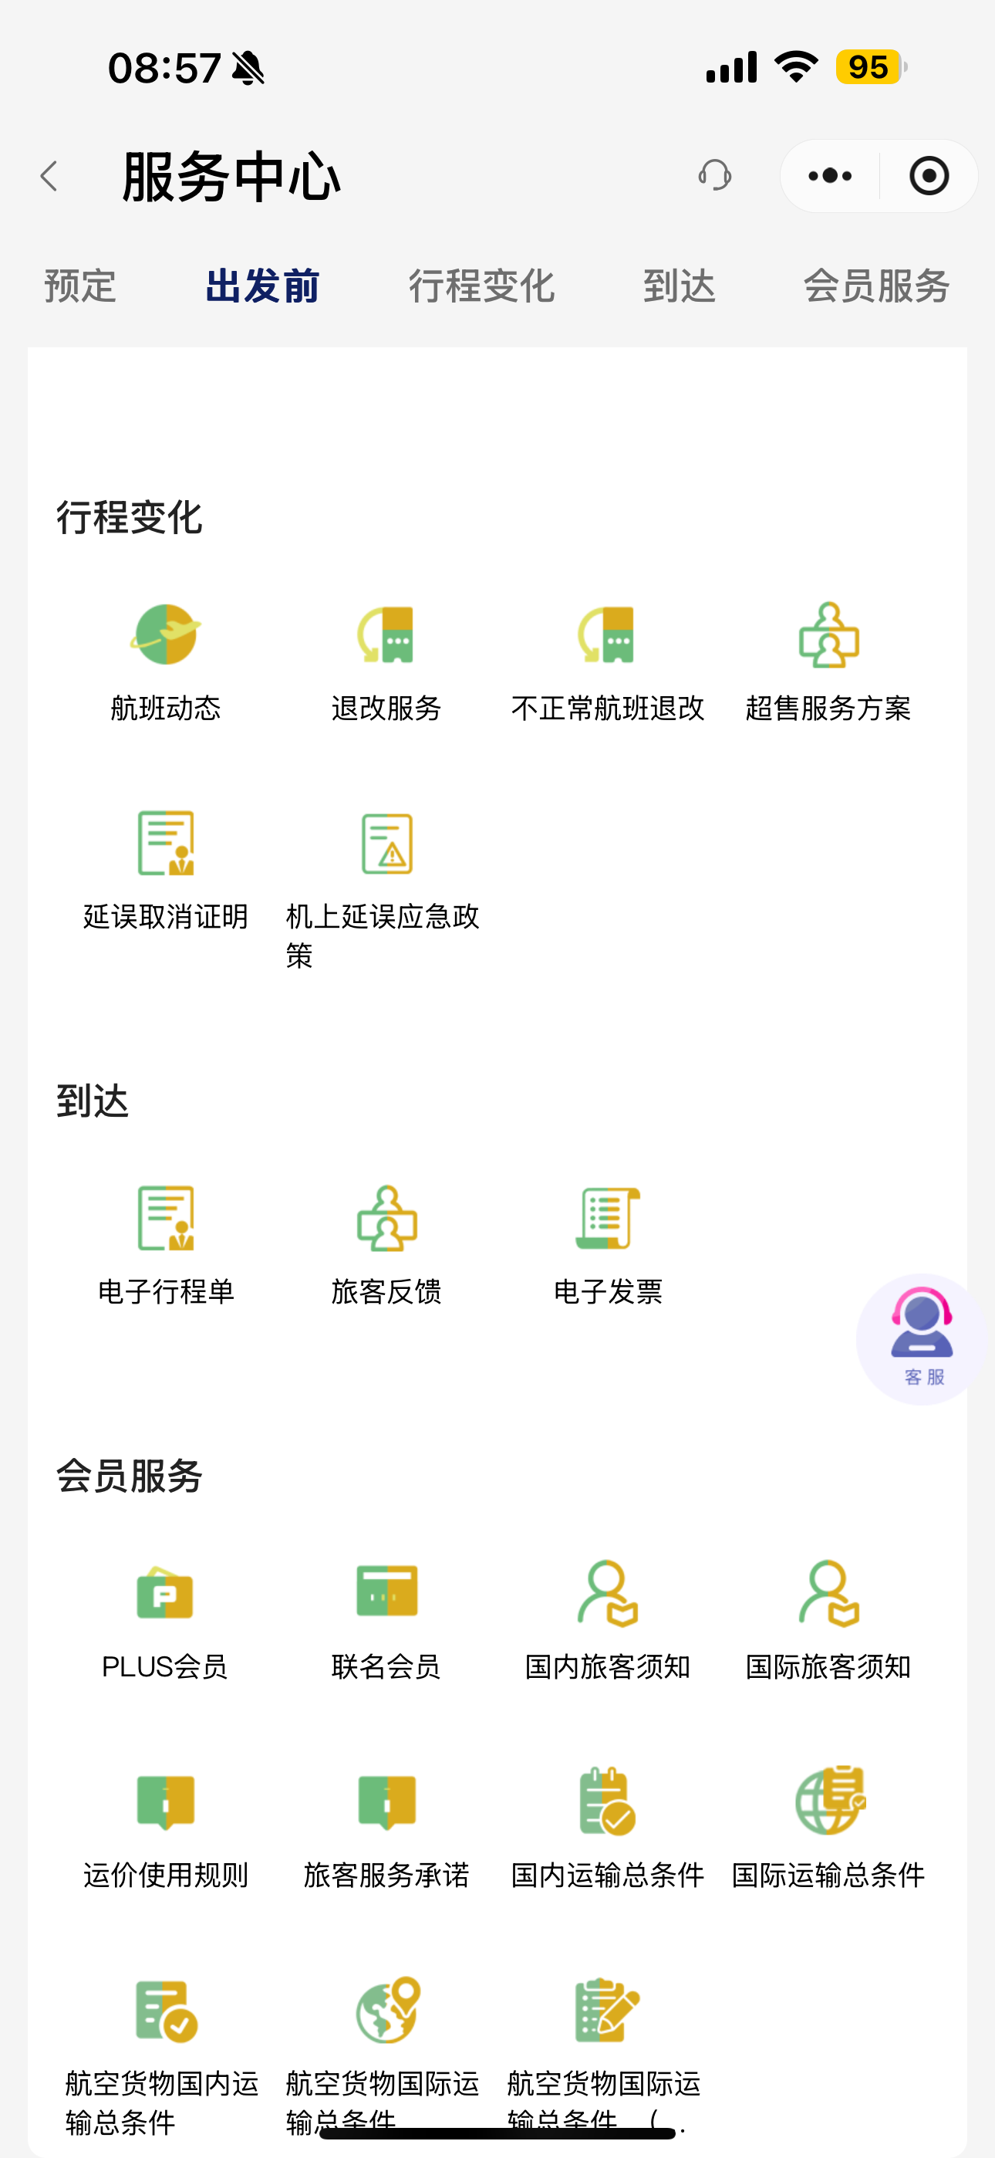
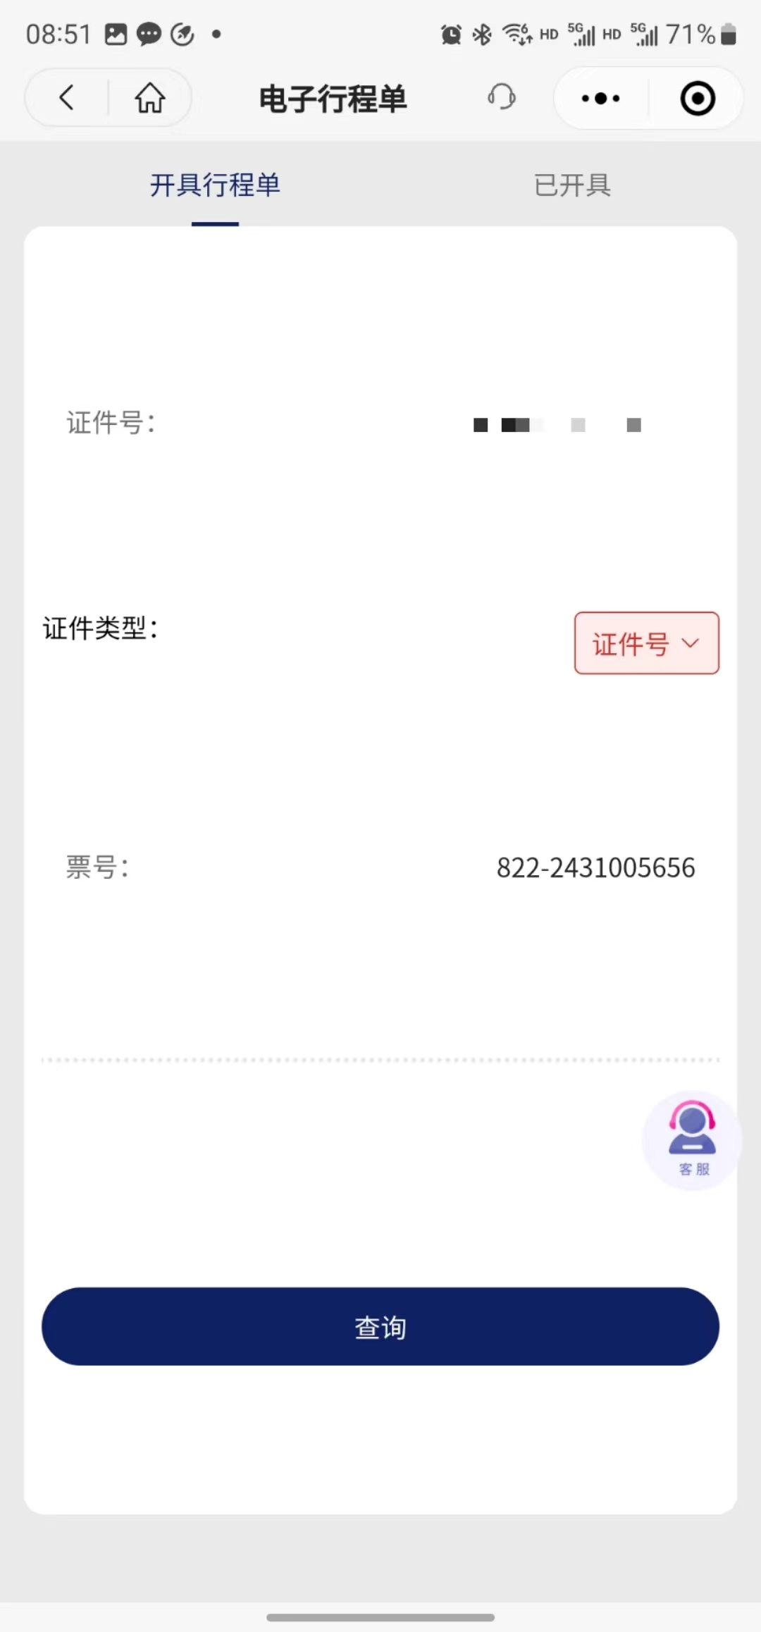
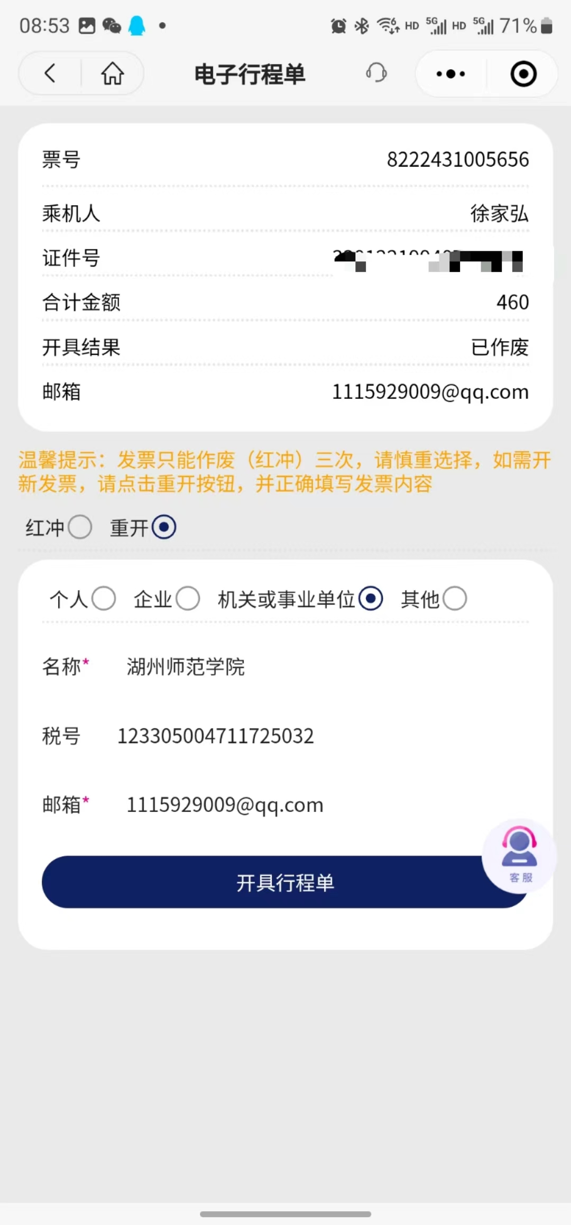
报销规则相关问题-差旅费
如何获取航空运输电子客票行程单？
民航电子发票不同于铁路电子发票，民航由多家航空公司共同参与，所以各个航空公司开具电子行程单略有不同。以中国联合航空小程序为例。

Slide 16
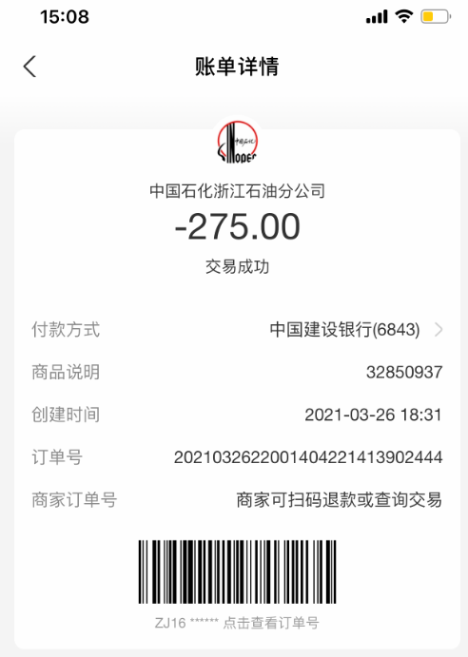
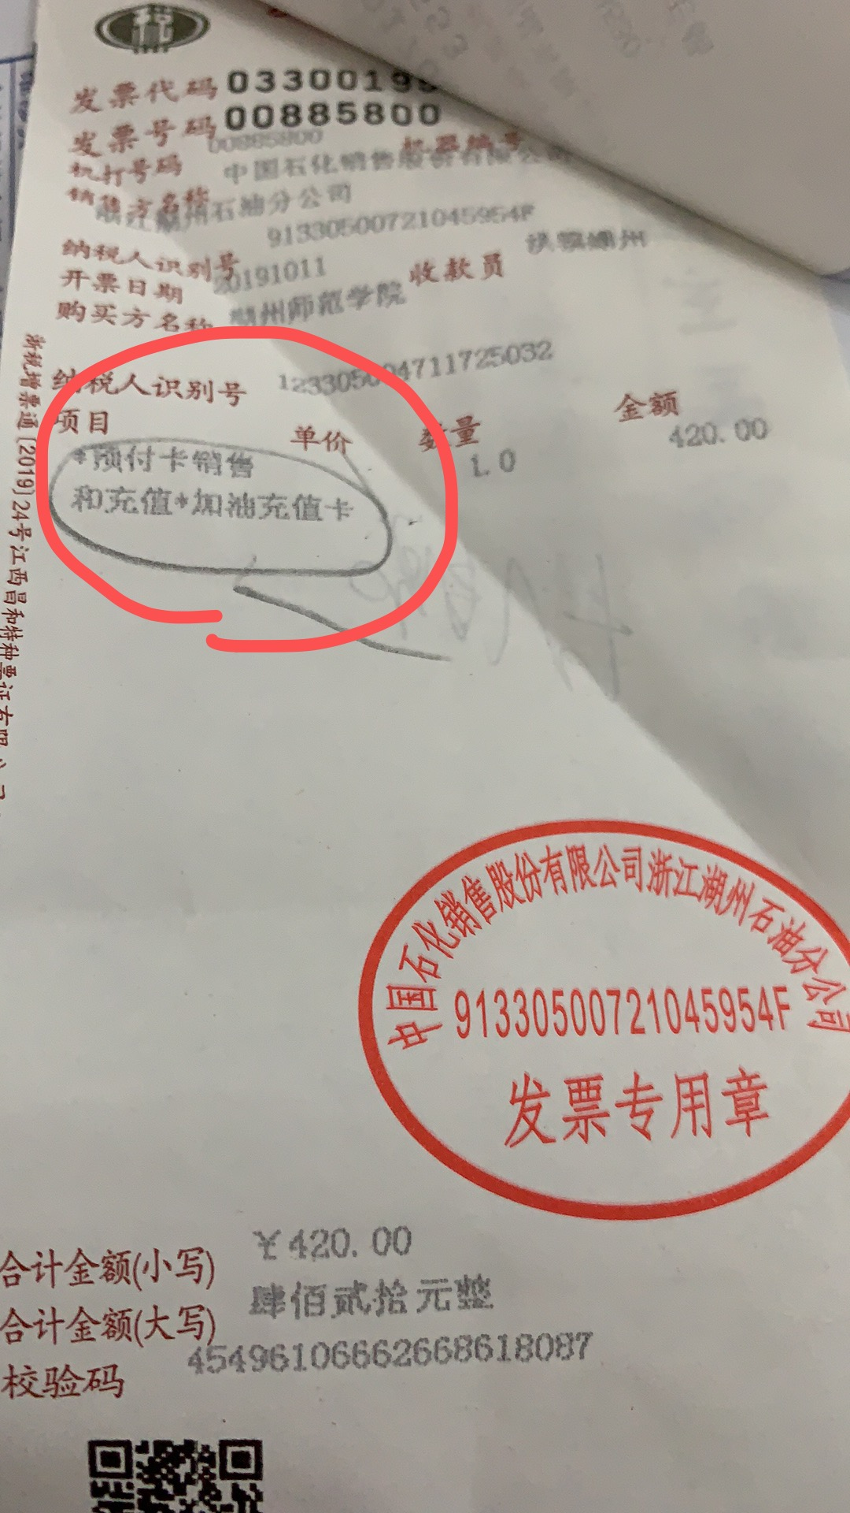
报销规则相关问题-差旅费
在横向科研经费中报销的加油费须使用公务卡支付，并且预充值发票不允许报销。

Slide 17

报销规则相关问题-差旅费
通过政采云平台租车前往的差旅费，租车费需要和本次出差的其他费用一起报销。
党员活动、退休活动以及各单位组织的参观考察等集体活动，伙食补助费可在每人每餐40元标准内凭据报销（1天不超过两餐，早餐不补）,不发放公杂费；报销时同时提供活动方案及人员名单并加盖公章。

Slide 18
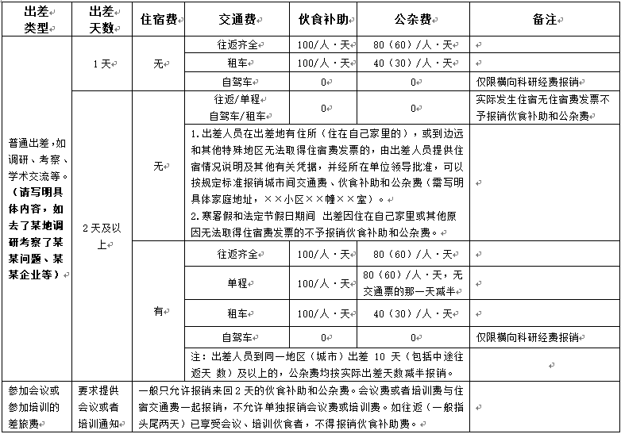
报销规则相关问题-差旅费

Slide 19
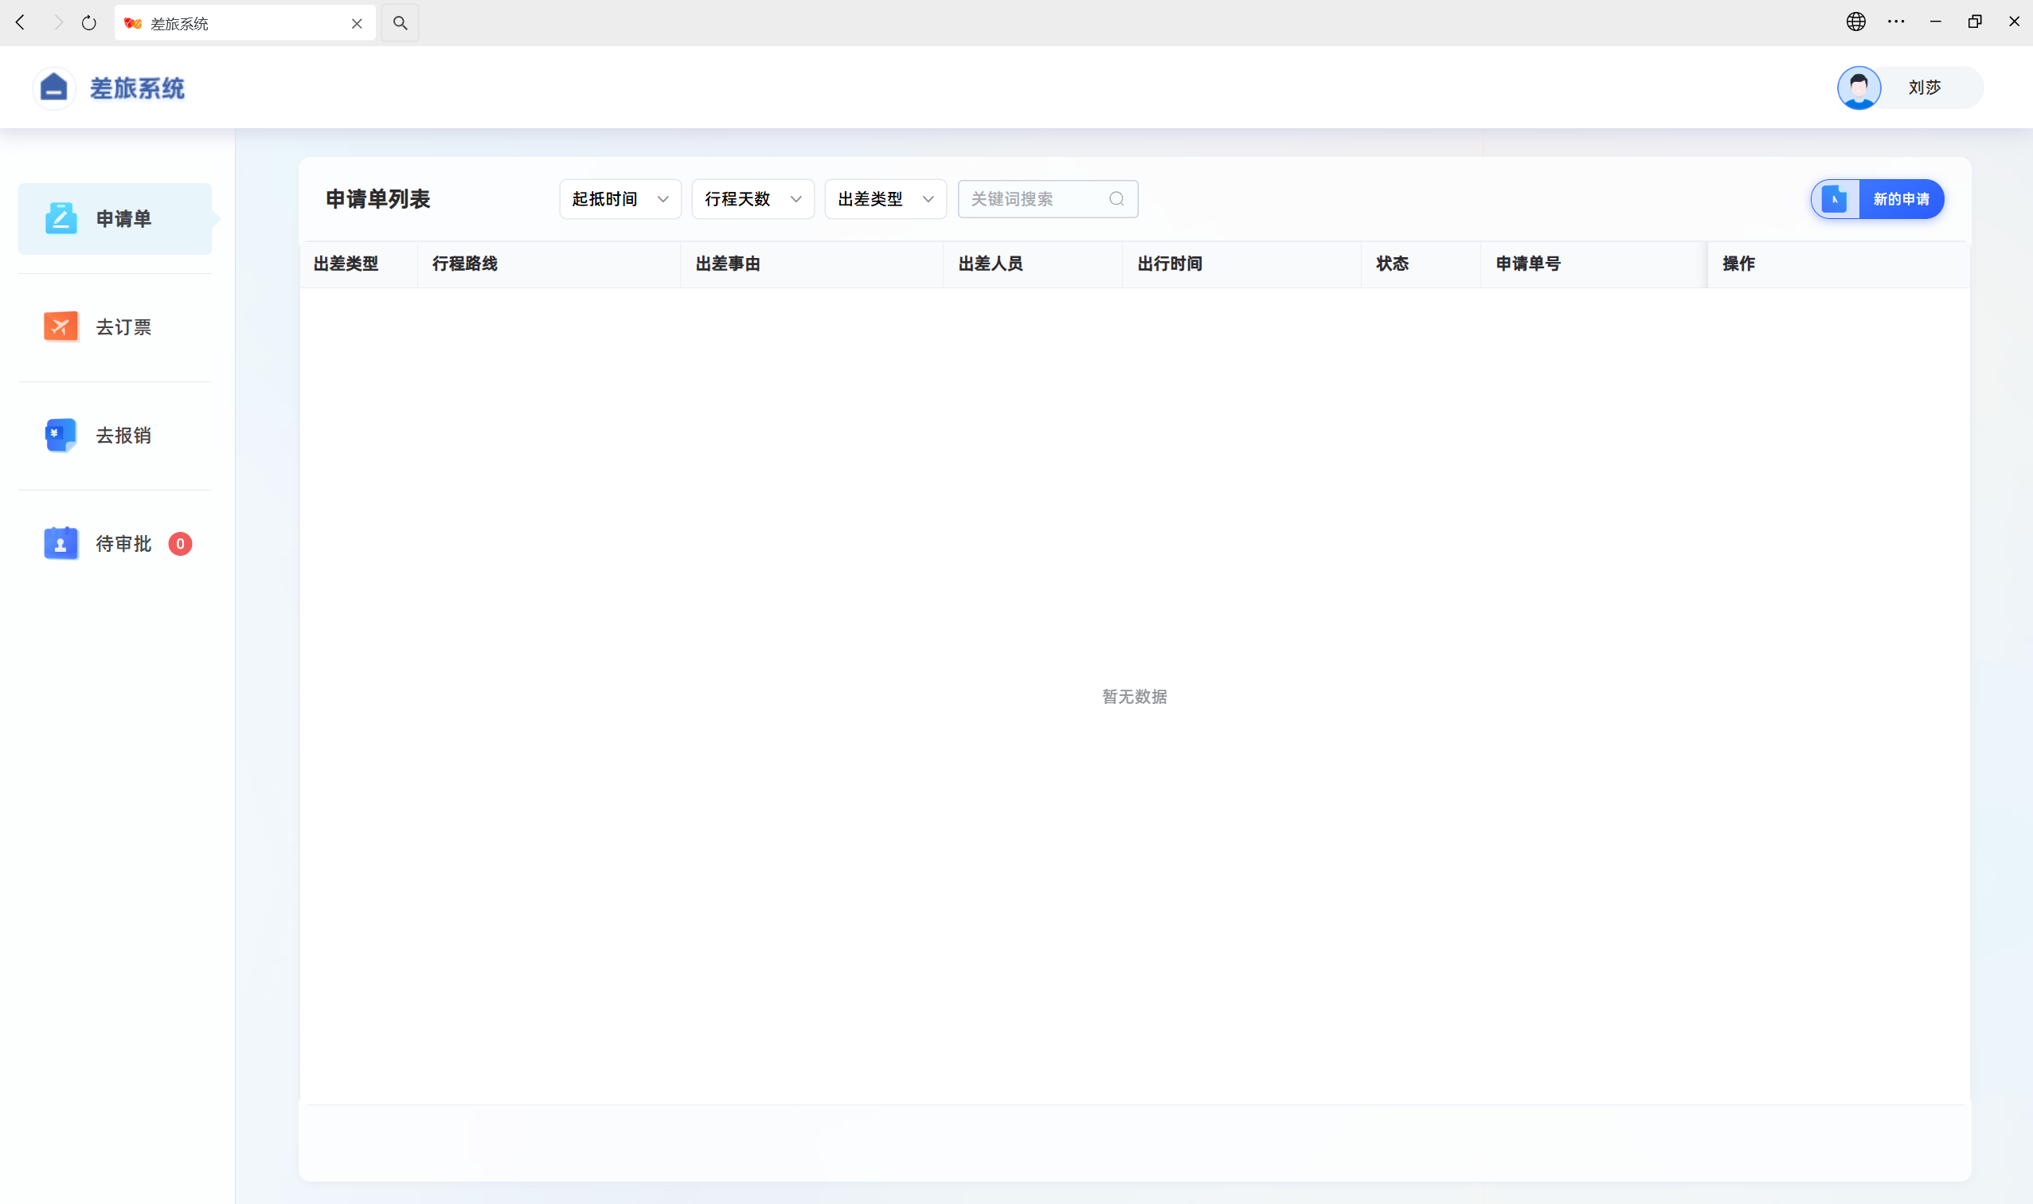
报销规则相关问题-差旅费
差旅平台

Slide 20
报销规则相关问题-公务接待费
接待对象在10人（含）以内的，学校陪餐人数不得超过3人；超过10人的，不得超过接待对象人数的三分之一。公务接待审批单上的人数尽量与菜单上的人数一致。
每批接待对象可以安排一次公务接待用餐，并实行有函接待；同城公务活动一般不安排用餐。
接待用餐一般安排在校内食堂、定点饭店、普通农（渔）家乐。

Slide 21

报销规则相关问题-公务接待费
接待用餐严禁提供各类烟酒，合理安排饭菜数量。
接待费报销凭证包括财务票据（附结算清单或菜单）、派出单位公函或邀请函、审批单和接待清单等。

Slide 22
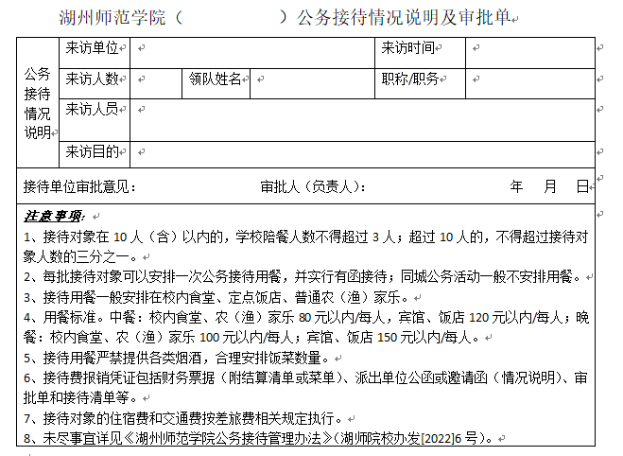
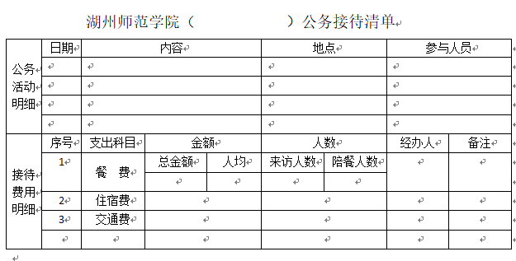
报销规则相关问题-公务接待费
公务接待情况说明及审批单、公务接待清单上需要填写的内容要填写完整，如审批意见、公务活动明细等，并且“审批意见”、“审批人”、“经办人”不允许打印，须手签。

Slide 23
报销规则相关问题-举办会议举办培训
会议费综合定额标准
科研会议（外来经费立项的纵向和横向项目）综合定额标准为650元/人/天，其中住宿费400元/人/天，伙食费150元/人/天，其他费用100元/人/天；
其他会议综合定额标准为400元/人/天，其中住宿费200元/人/天，伙食费120元/人/天，其他费用80元/人/天。
培训费综合定额标准
我校一般为二类培训，培训费综合定额标准为550元/人/天， 其中住宿费340元/人/天，伙食费130元/人/天，场地、资料、交通费50元/人/天，其他费用30元/人/天。

Slide 24
报销规则相关问题-举办会议举办培训
举办会议举办培训的住宿费、伙食费实际发生数分别不得超过该单项
定额按会议培训天数计算的经费预算总数。
举办会议举办培训的伙食费中、晚餐单餐不得超过75元/人。
不安排住宿和就餐的会议、培训，综合定额标准按照扣除住宿和伙食费后的标准执行。
举办会议和举办培训须通过政采云平台采购，而且必须先办理采购手续再举办会议或培训。
举办会议不允许报销材料袋、笔、记录本和茶歇。

Slide 25
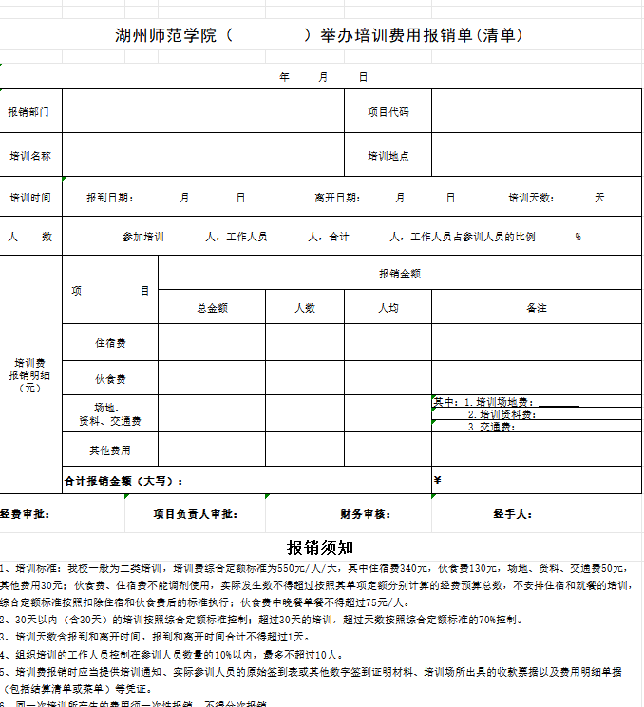
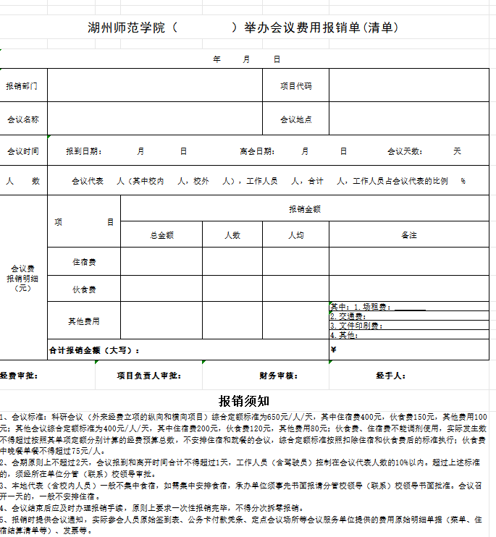
报销规则相关问题-举办会议举办培训
同一次举办会议举办培训的费用须一次报完，不允许分次报销。

Slide 26
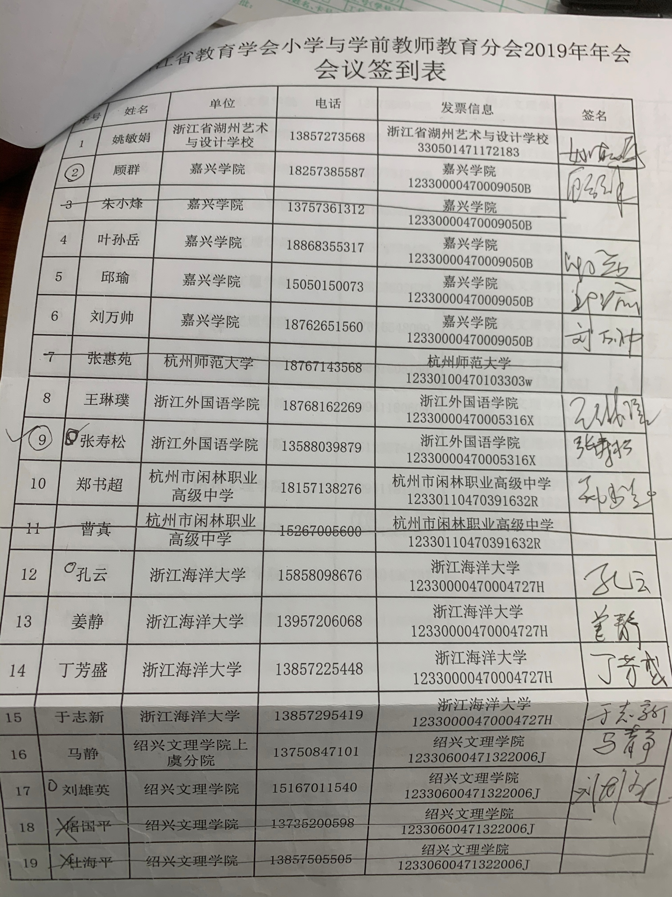
报销规则相关问题-举办会议举办培训
举办会议举办培训还需要提供会议培训签到表或其他数字签到证明材料，并且要有会议培训的具体名称。

Slide 27
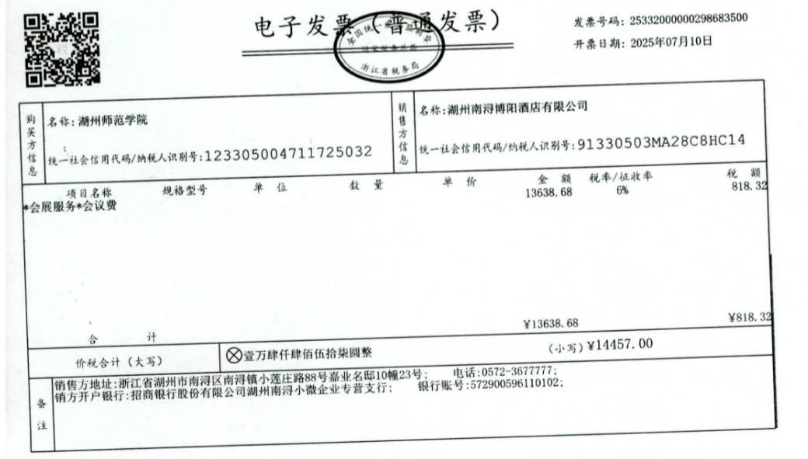
报销规则相关问题-举办会议举办培训
举办会议的如开具内容为“会务费”的发票，须附明细清单。

Slide 28

报销规则相关问题-版面费、专利费
版面费报销时需提供文章录用通知，已发表的也可提供所发期刊封面、目录及文章首页复印件；文章录用单位和发票开具单位须一致，不一致的须由文章录用单位说明原因并加盖公章。

Slide 29

报销规则相关问题-版面费、专利费
专利费报销需提供专利证书复印件或注明具体的专利名称。
版面费和专利费的支付均须通过对公转账支付，并保证收款单位和发票上的单位一致。

Slide 30
报销规则相关问题-图书
纵向科研经费中报销单册300元以下或单次批量购置（单张或连号发票）金额不超过 2000 元的图书资料，可直接凭发票、图书清单、支付记录等直接办理报销。
其他经费中报销图书需要办理入库手续，报销时须有图书入库单、图书发票及销售方出具的图书清单。（图书清单须有销售单位公章，并且与入库单相吻合）
报销入库的图书需要与所报销的项目具有相关性。
购买的用于发放的图书资料可以不入库，但须有发放签领单。
图书馆办理入库手续时除了图书，还要带上图书发票与图书明细清单。

Slide 31
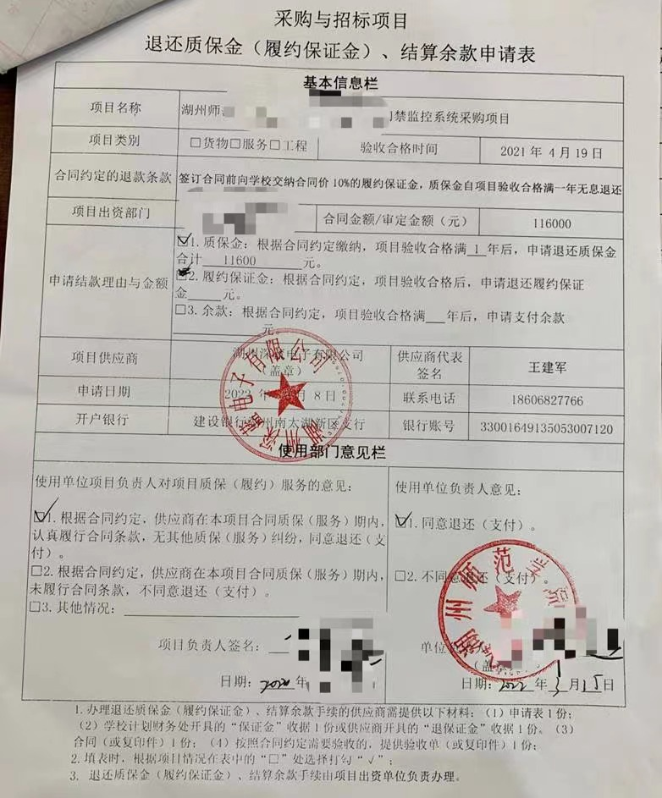
报销规则相关问题-退还质保金、支付余款的注意事项
质保金（履约保证金）、余款的结算须按照合同约定的时间退还和支付。

Slide 32
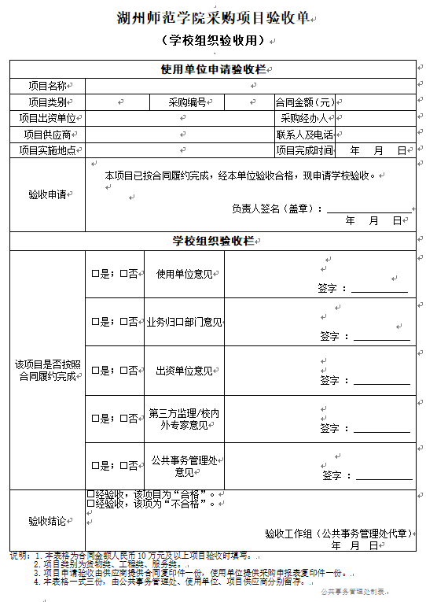
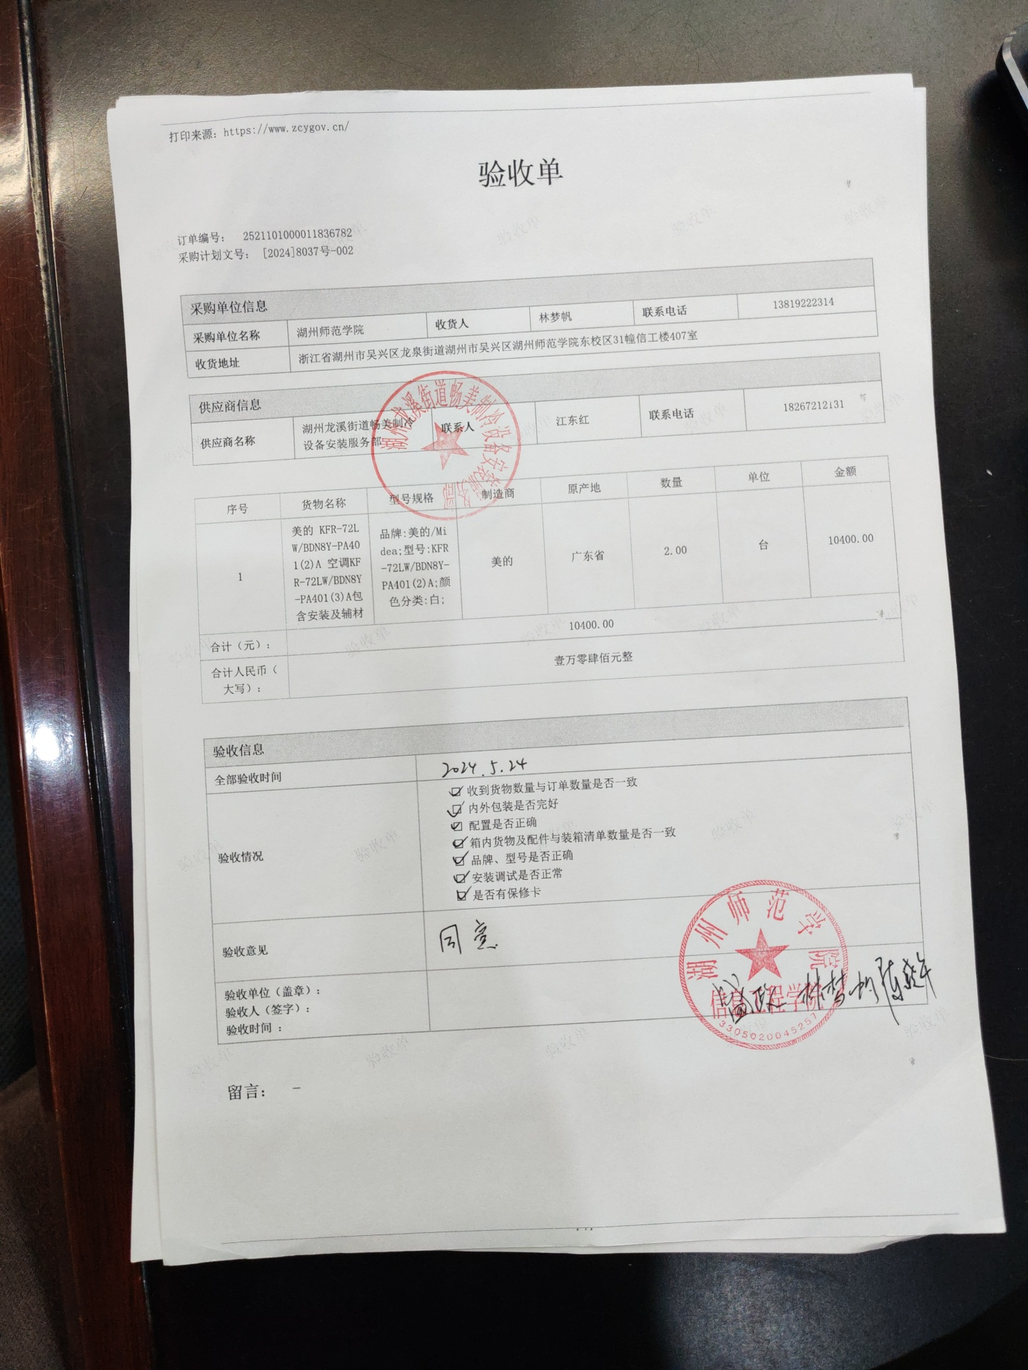
报销规则相关问题-涉及验收的注意事项
10万以内
10万元及以上

Slide 33
报销规则相关问题-合同签字问题
10万元以下（不含10万元）的经济类合同由业务归口管理单位主要负责人审批签字。
10万元至100万元（不含100万元）的经济类合同由分管校领导审批签字。
100万元以上的经济类合同由学校法定代表人审批签字。

Slide 34
报销规则相关问题-公务视频、电子演示文稿、直播费用报销
确因工作需要安排制作的各类公务视频、电子演示文稿、直播费用（包括劳务费发放），需经归口部门审核把关，其中外宣类由宣传部审核，科研类由科技处、人文社科处分别审核，教学类由教务处、研究生院分别审核，竞赛类由各归口管理部门审核，其他事项由各二级单位负责人自主严格把关，内部审核。报销时提供审核单。

Slide 35
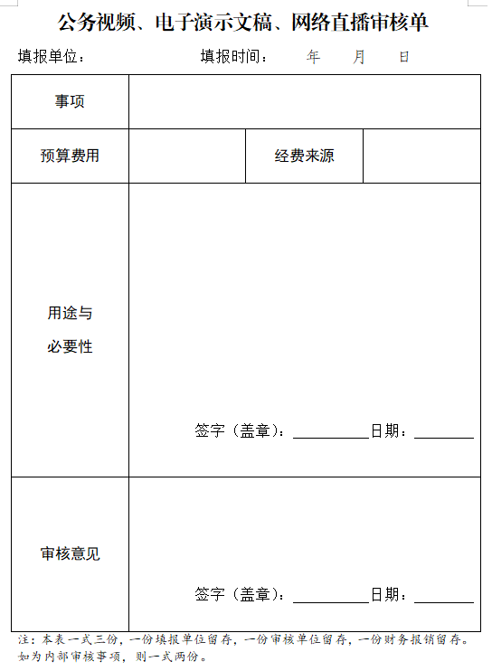
报销规则相关问题-公务视频、电子演示文稿、直播费用报销

Slide 36
报销规则相关问题-酬金注意事项
酬金发放摘要需写明所发酬金具体事由。（不能只写发放劳务费等字样）
酬金录入时，校内在编人员建行卡和其他银行卡须分开录入，其他类型的人员可以一起录入。
酬金一般每月25日截单（如遇双休或节假日提前），每月兼职财务管理群内会通知当月具体截单时间，截单后至月末的酬金单将于次月统一处理。
纵向科研项目发放激励费需提供《湖州师范学院纵向科研项目激励费发放申请表》作为附件。（人文社科处、科技处官网下载专区自行下载，表内盖章签字需完整）

Slide 37
报销规则相关问题-酬金注意事项
酬金中修改卡号不能直接在发放的界面修改，需通过以下两种方式进行修改
旧的预约报销：智慧校园——财务系统——网上预约报账——酬金信息维护——身份证号修改卡号
01
新的智能报销：智慧校园——财务系统——智能报销平台——身份证修改卡号（酬金）
02

Slide 38
NOTES ON FINANCIAL REIMBURSEMENT
NOTES ON FINANCIAL REIMBURSEMENT
PART 02
报销流程及审批签字问题

Slide 39
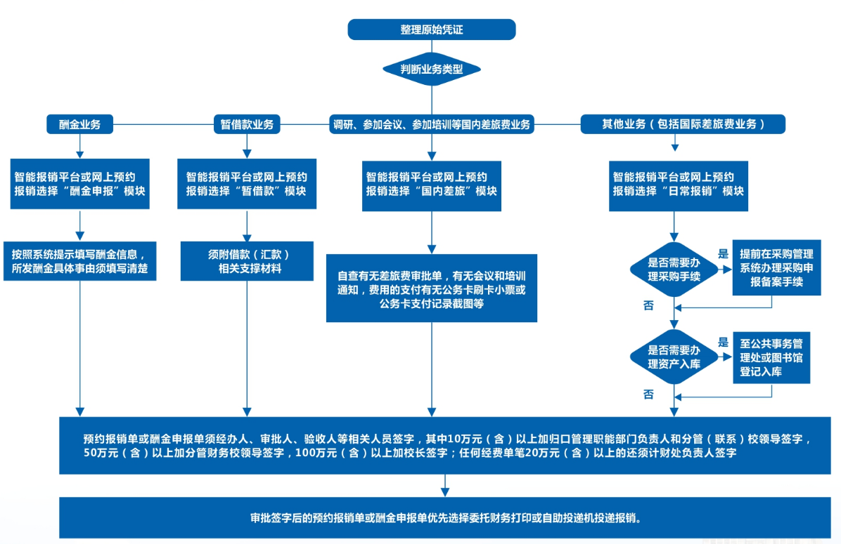
报销流程及审批签字问题
财
务
报
销
流
程

Slide 40
报销流程及审批签字问题
不通过智能报销的审批签字必须手签，不可代签，不允许使用签名章。
各类票据的正面须有经办人签字，涉及实物资产的票据还须验收人、领用人签字，如是经办人本人验收领用的，还需有证明人签字。选择智能报销的可以线上进行审批签字（选择实物验收领用人（证明人）审批节点）。

Slide 41
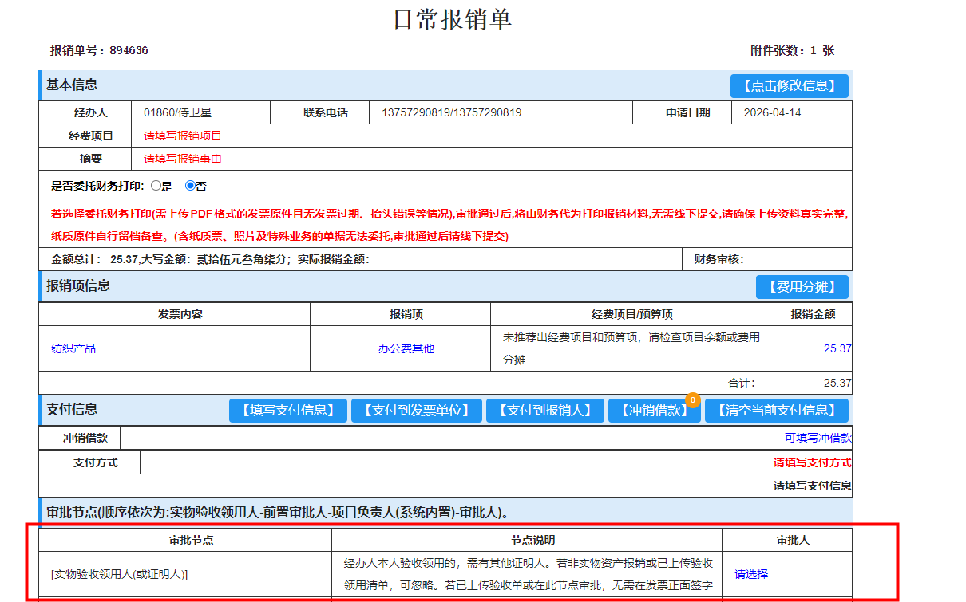
报销流程及审批签字问题

Slide 42
报销流程及审批签字问题
有多个项目负责人的项目在报销时需要每个人负责人都审批签字。
项目负责人作为经办人或者收款人报销的业务，须经所在学院、部门负责人或学院、部门分管领导审批。
项目负责人出差时，出差审批单由所在学院、部门负责人或学院、部门分管领导审批，其余情况下由项目负责人审批。
报销单经审批、经办、验收等相关人员签字，其中10万元（含）以上加归口管理职能部门负责人和分管（联系）校领导签字，50万元（含）以上加分管财务校领导签字，100万元（含）以上加校长签字；任何经费单笔20万元（含）以上的还须计财处负责人签字。

Slide 43
NOTES ON FINANCIAL REIMBURSEMENT
NOTES ON FINANCIAL REIMBURSEMENT
PART 03
支付方式问题

Slide 44
支付方式问题
属公务卡强制结算目录规定的公务支出项目应按规定使用公务卡结算或由学校转账结算。

Slide 45
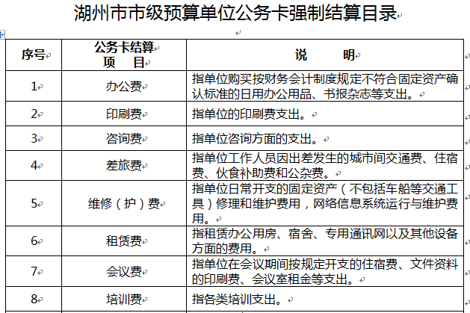
支付方式问题

Slide 46
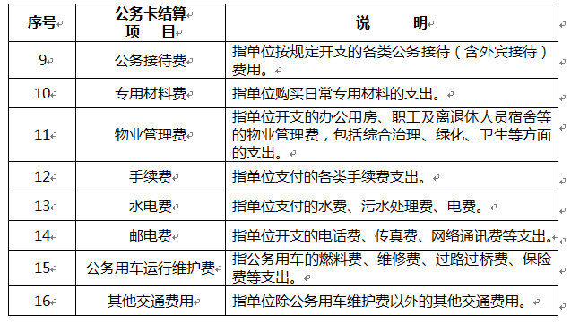
支付方式问题
湖州市财政局关于进一步深化市级预算单位公务卡改革的通知（湖财预执[2015]52号）

Slide 47
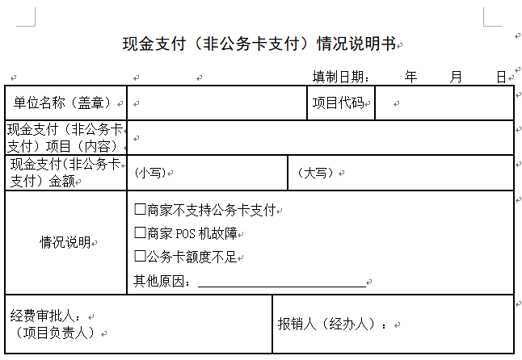
支付方式问题
未使用公务卡结算的须填写现金支付（非公务卡支付）情况说明书

Slide 48
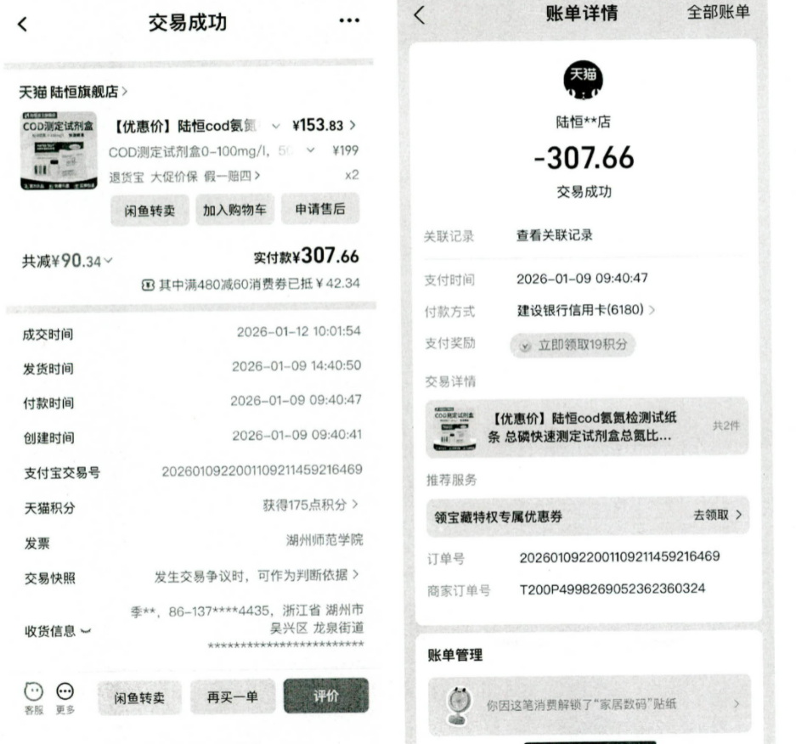
支付方式问题
网购物品报销时须提供网购订单和支付记录的截图。

Slide 49
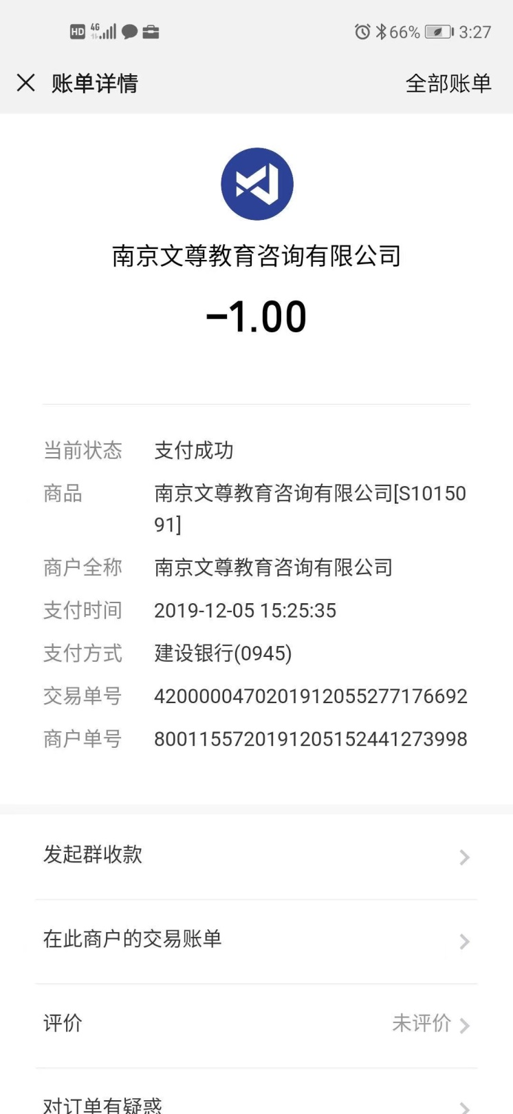
支付方式问题
通过支付宝、微信或手机银行等方式转账到对方单位账户的，视同对公转账，报销时附上支付记录截图。

Slide 50
NOTES ON FINANCIAL REIMBURSEMENT
NOTES ON FINANCIAL REIMBURSEMENT
PART 04
智能报销相关问题

Slide 51

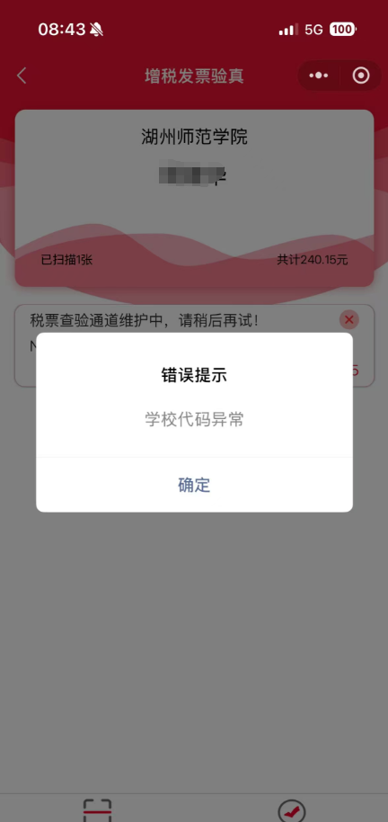
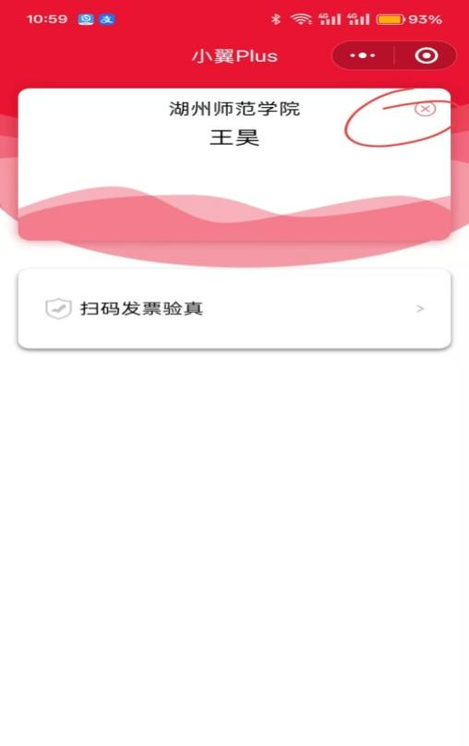
智能报销相关问题
手机端扫码查验发票失败，提示学校代码异常，或者一直提示税票查验通道维护中
手机查验小程序长期未退出，登录信息失效，须点击右上角×退出后重新登录账号，再扫描发票查验。

Slide 52

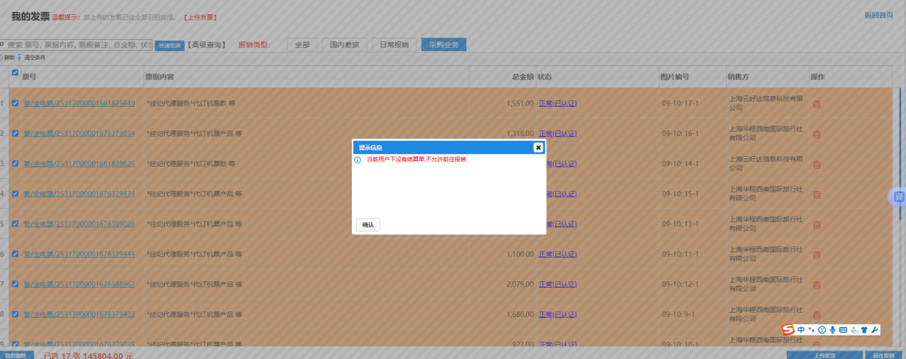
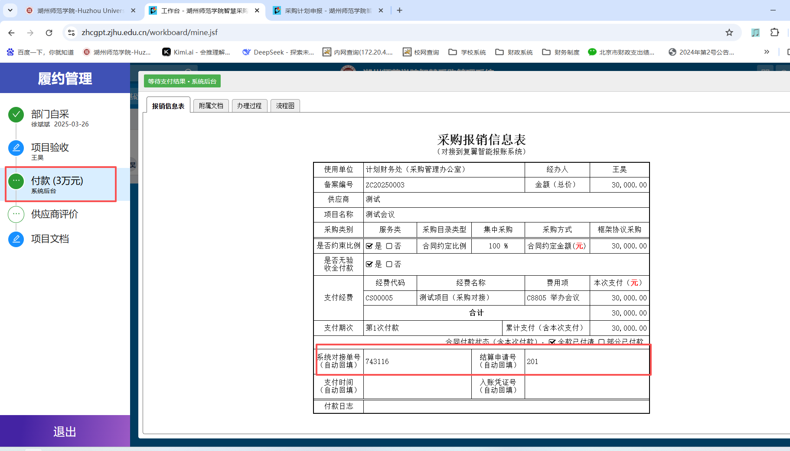
智能报销相关问题
采购业务提示当前用户下没有结算单
请排查以下原因
1.采购系统未提交付款申请，需在采购系统中提交采购报销信息表。
2.报销发起人和采购发起人不一致。新系统要求采购业务由谁发起，采购报销也必须那个人发起，无法使用他人账号报销。

Slide 53
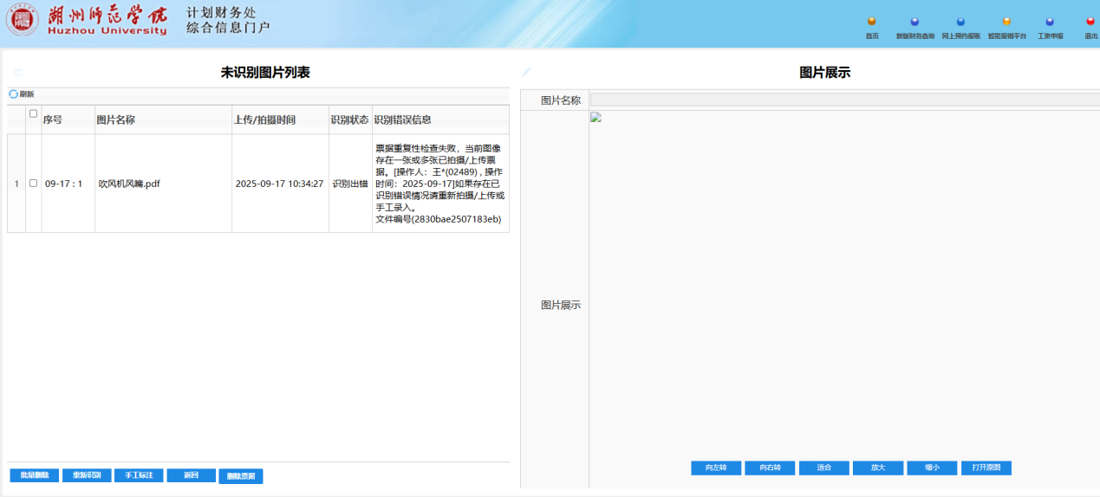
智能报销相关问题
智能报销系统发票查验失败，提示票据重复性检查失败
此票据已经被本人在网上预约系统查验过，或者被他人查验。
如果被他人查验，需要查验人在他的系统里删除票据才能再次查验；
如果本人在网上预约系统查验过，需先在网上预约系统删除认证记录，再到智能报销系统重新查验并报销。

Slide 54
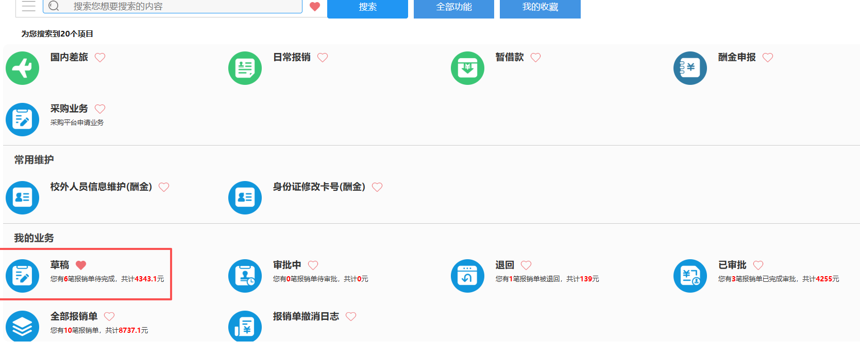
智能报销相关问题
发票没有报销，为什么在待报销票据列表里没有
发票可能被预约单草稿绑定，需要先从我的业务里撤销草稿。

Slide 55
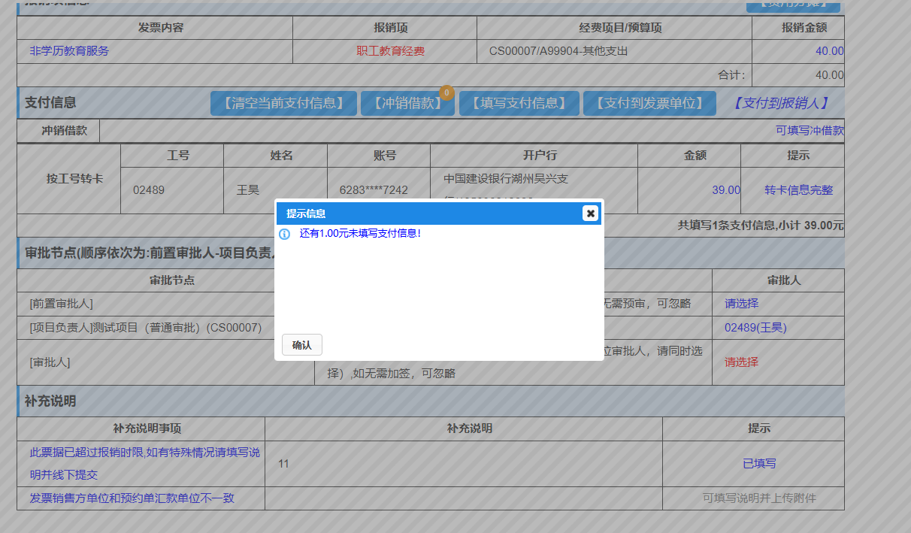
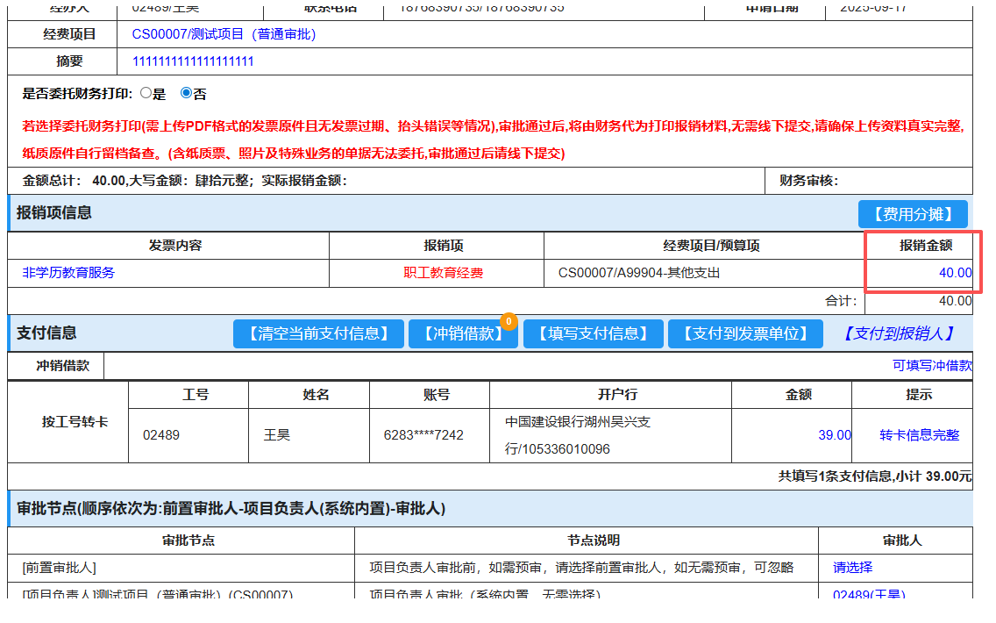
智能报销相关问题
实际报销金额小于发票金额，一直提示有**元未填写支付信息
点击报销金额处的数字，修改成实际报销金额。

Slide 56
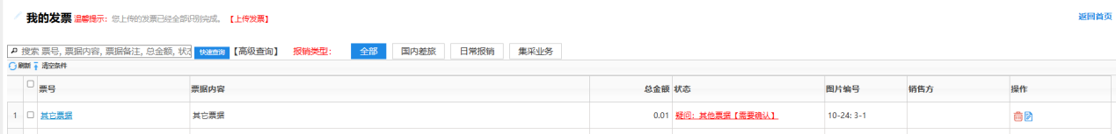
智能报销相关问题
外文票据如何报销（非税发票类似）
1.将国外收据（invoice、receipt或者其他证明材料）在发票上传模块中上传；
2.此时状态为“疑问：其他票据（需要确认）”，点击状态处的红色文字，选择票据类型”其他可报销票据”；

Slide 57
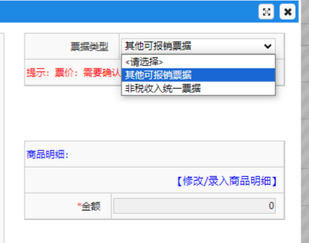
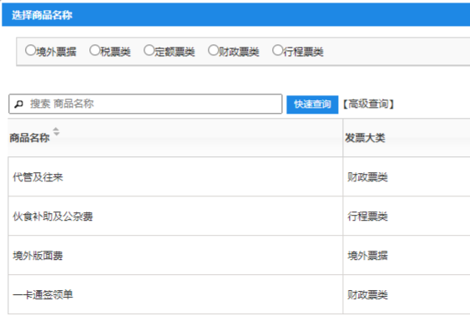
智能报销相关问题
外文票据如何报销（非税发票类似）
3.录入修改商品明细，商品名称选择境外版面费，输入金额并保存；
4.发票状态为正常后即可报销。

Slide 58
智能报销相关问题
租车业务要拿差旅补贴，应该如何报销？
租车需要在采购系统申报，通过集采业务模块报销。如果同时要拿差旅补贴，有三种方式。
1、差旅补贴单独通过网上预约报账（旧系统）单独报销；
2、差旅补贴通过智能报销系统国内旅费业务模块报销，在我的发票中上传用车结算单，修改票据类型为“其他可报销票据”，商品明细选择“伙食补助及公杂费”，手工输入补贴金额，点击前往报销进行报销；
3、差旅补贴通过智能报销系统集采业务模块报销，参照第二点上传用车结算单后，勾选用车结算单和租车发票一起在集采业务模块报销，注意必须在上传其他附件中上传差旅审批单。

Slide 59

智能报销相关问题
租车业务要拿差旅补贴，应该如何报销？
上传用车结算单报销差旅补贴示例

Slide 60

智能报销相关问题
报销单状态显示“已预约待投递”的单子需要打印并线下提交报销材料（可选择预约报销自助投递机）。

Slide 61

智能报销相关问题
智能报销审批流程中的人员根据角色和审批权限对审批的经济活动的真实性、合理性、合法性、合规性负责，因此请各位老师注意保管好自己的账号信息，定期修改密码，不得出借自己的账号给他人使用。

Slide 62
NOTES ON FINANCIAL REIMBURSEMENT
NOTES ON FINANCIAL REIMBURSEMENT
PART 05
采购及资产入库对接相关问题

Slide 63

采购及资产入库对接相关问题-采购流程
采购申请→采购审批→采购实施→合同签订→项目验收→采购备案→报销（各环节务必严格按照先后顺序办理）
采购申请阶段各个框内信息都需填写完整,前后关联并校验；
项目验收：10万元以下不校验上传验收报告；
采购备案：合同及发票时间需晚于审批通过时间，合同签订需法定授权人签字，盖学校采购合同章，大于等于5万元需附件上传自行采购记录表；
集采报销：智能报销平台→集采业务→上传发票后关联采购系统生成的结算单后进行报销。

Slide 64

采购及资产入库对接相关问题-采购各环节模版（仅供参考）
注：申请阶段，三个框内容均需完整填写，不同类别品目需逐个填写

Slide 65


采购及资产入库对接相关问题-采购各环节模版（仅供参考）
注：
1、备案阶段，按实际登记采购信息即可，如有特殊事项，可在其他说明事项中填写；
2、大于等于5万元需附件上传自行采购记录表

Slide 66


采购及资产入库对接相关问题-采购各环节模版（仅供参考）
注：付款需根据此结算申请号对接报销系统，操作流程报销操作手册已注明

Slide 67
采购及资产入库对接相关问题-采购系统推送国资信息流程
采购系统已与国资系统对接，经办人在采购系统的项目验收环节登记验收结果，上传验收资料，相关信息会推送至国资系统。
具体操作流程：经办人登录采购系统后点击【工作台】->【履约管理】->【验收登记】，查询到需要验收的项目，点击【验收】进入验收登记页面。

Slide 68

采购及资产入库对接相关-资产入库对接

Slide 69

采购及资产入库对接相关-资产入库对接
如上图，货物类项目且为最终验收时，才会出现是否对接资产管理系统入库选项。

Slide 70

采购及资产入库对接相关-资产入库对接
此保管人将自动带入采购申报明细领用人，在申报时需填写准确，备案时可进一步完善。
后期非正常调剂不再修改，直接推送至资产系统。

Slide 71

采购及资产入库对接相关-国资系统提取采购信息流程
进入菜单后选择“资产登记管理”

Slide 72

采购及资产入库对接相关-国资系统提取采购信息流程
首页“资产登记”快捷菜单或左侧“资产入账→资产登记”菜单。

Slide 73

采购及资产入库对接相关-国资系统提取采购信息流程
在资产登记页面点击“对接数据提取”按钮即可查看采购信息

Slide 74

采购及资产入库对接相关-国资系统提取采购信息流程
在“对接数据提取”中可按不同条件查询到想要提取的采购信息，点击左侧提取按钮即可将采购信息提取至登记页面

Slide 75

采购及资产入库对接相关-国资系统提取采购信息流程
可提取到的信息如下（采购系统会推送合同及发票（如有））

Slide 76
重点关注文件：
1、关于印发《财务报销管理规定》的通知（湖师院校办发〔2019〕4号）
2、关于印发《经费审批管理办法（试行）》的通知（湖师院发〔2019〕4 号）
3、关于印发《差旅费管理办法》的通知（湖师院校办发〔2022〕55号）
4、关于印发《公务接待管理办法》的通知（湖师院校办发〔2022〕6号）
5、关于印发《会议费管理规定》的通知 （湖师院校办发〔2019〕1号）
6、《湖州市市本级机关培训费管理规定》（湖财行〔2023〕6号）
7、《合同管理办法》（湖师院发〔2019〕55号）
8、《采购目录及执行标准（2025年版）》（湖师院发〔2025〕31号）

Slide 77



财务热线668666

Slide 78
谢谢聆听
2026

